Slide 1
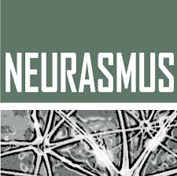


Concepts from Physics in Neuroscience
Neurocomputation Workshop
Neurasmus Summer School
2025 July 2nd - 5th, Berlin, Germany
Patrick Desrosiers
Dynamica Research Lab
CERVO Brain Research Center
Département de physique, de genie physique et d’optique, Université Laval

Slide 2
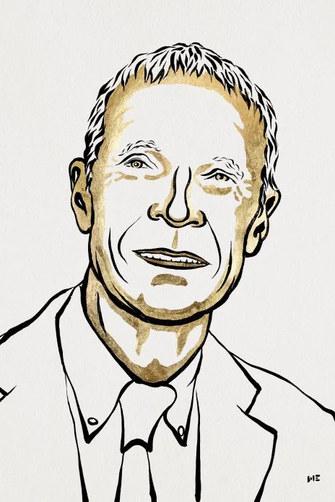
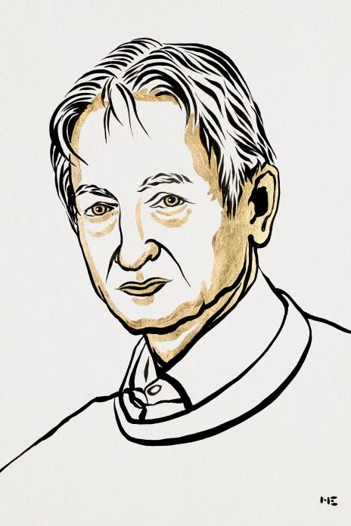
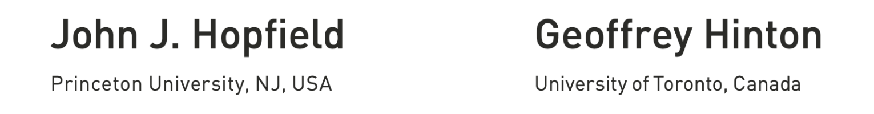
The Nobel Prize in Physics 2024 2024-10-08
“for foundational discoveries and inventions that enable machine learning with artificial neural networks”

Slide 3
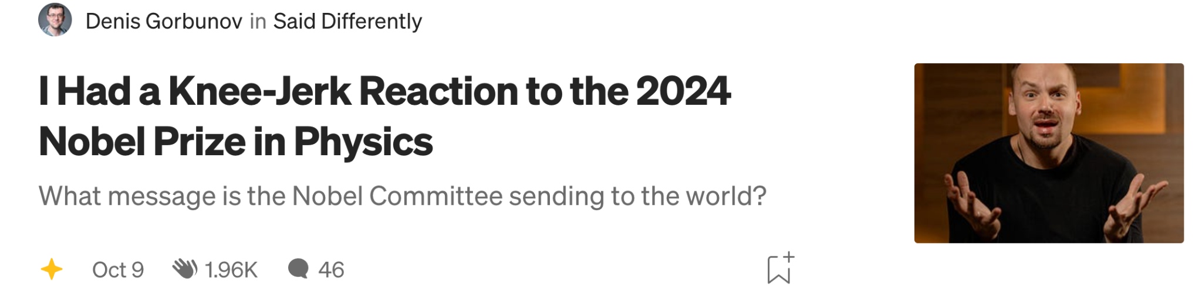
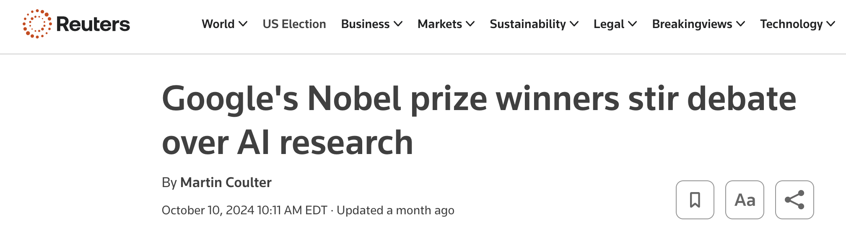
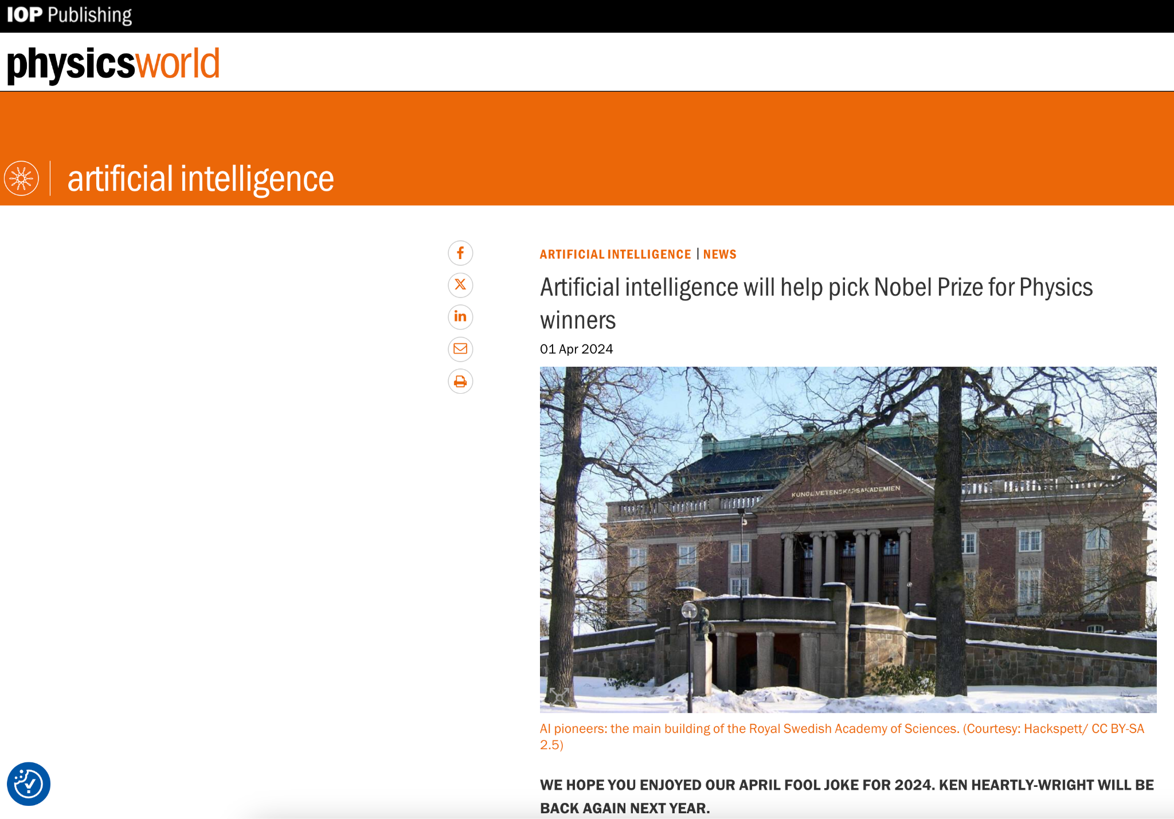
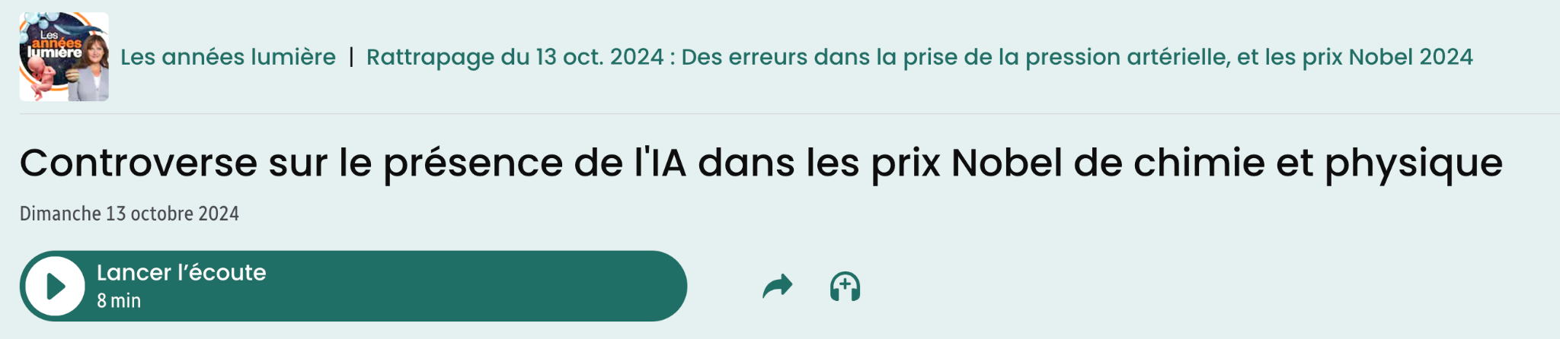
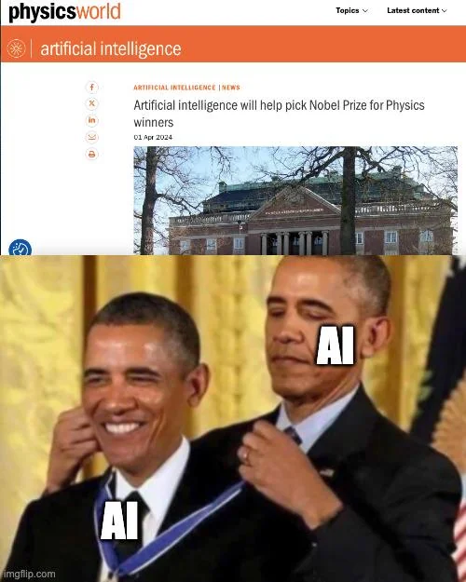
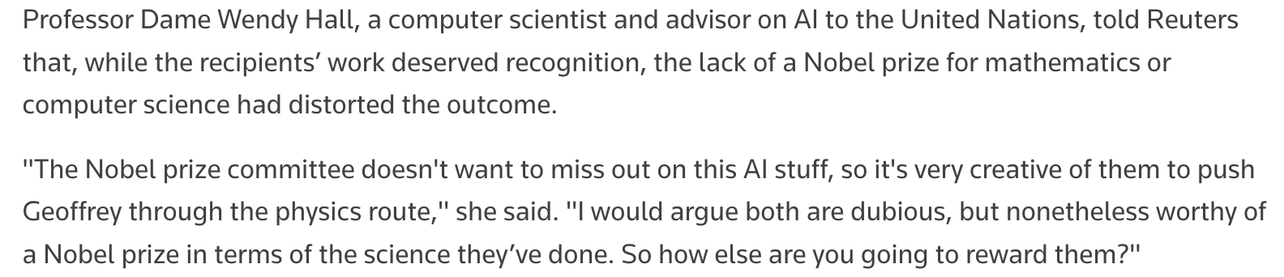
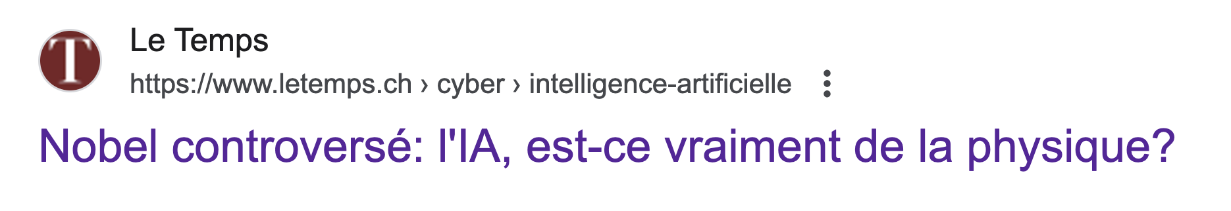
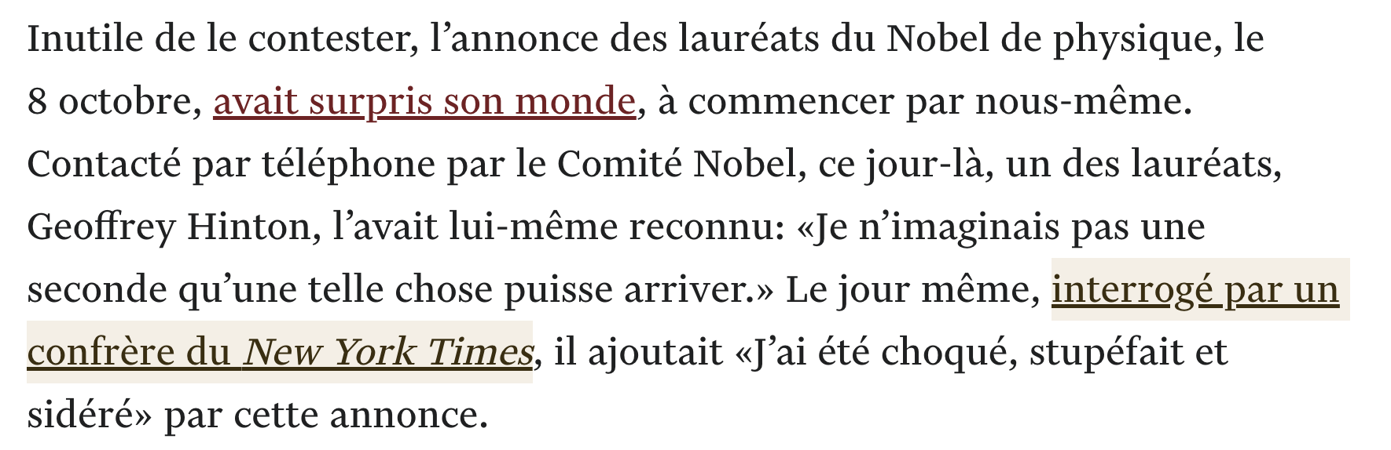
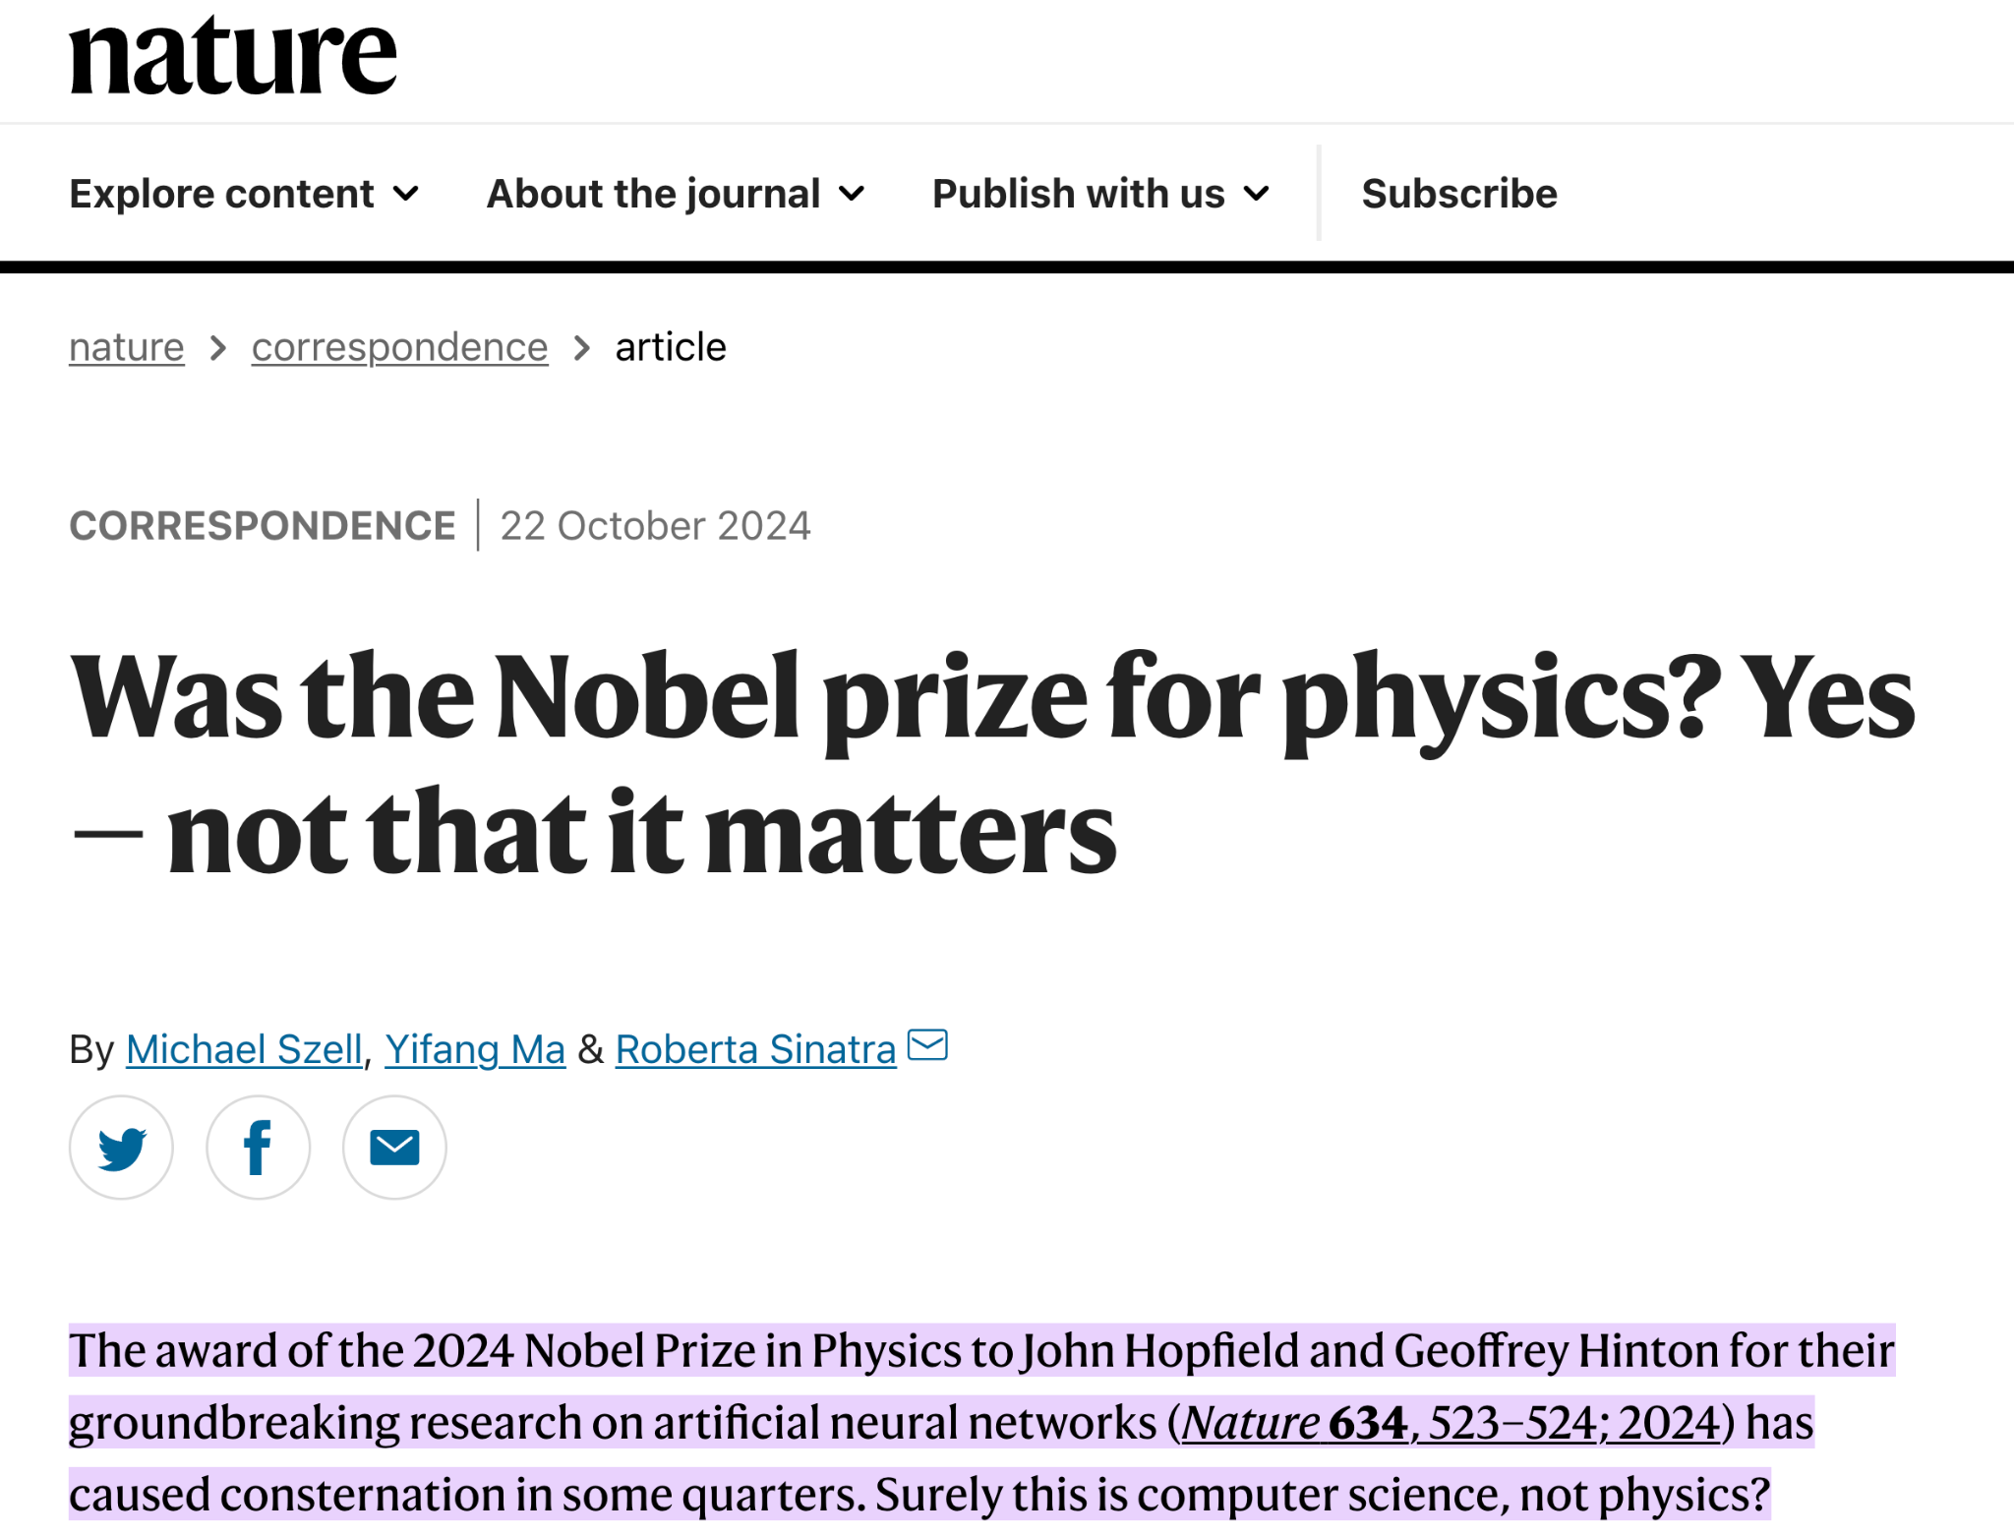
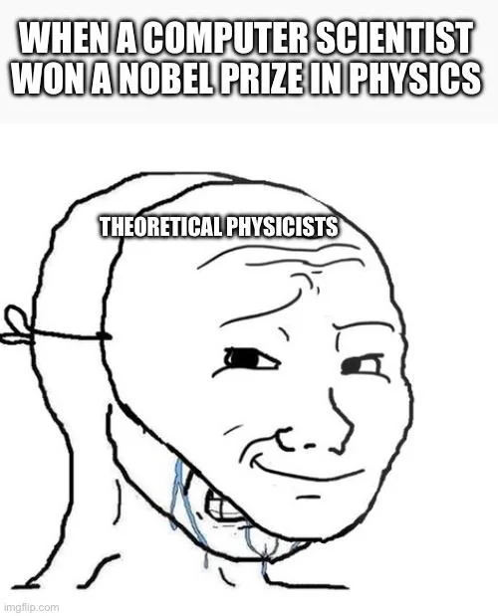
Controversy

Slide 4
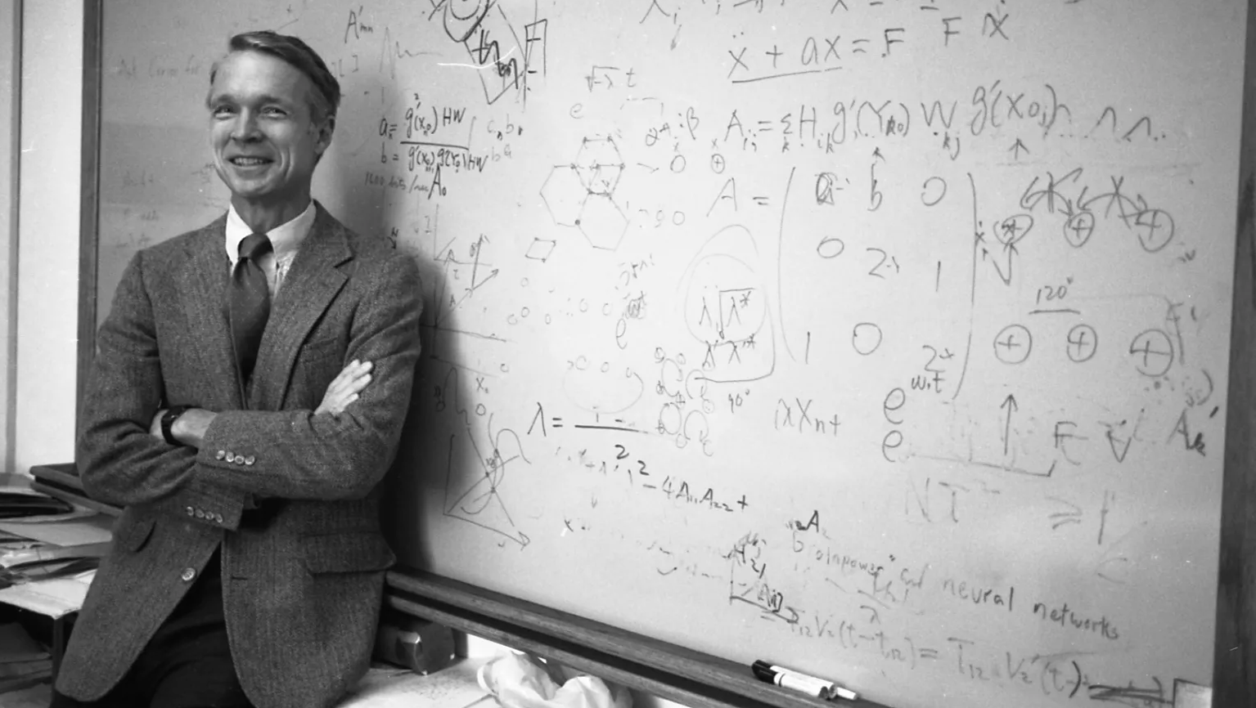
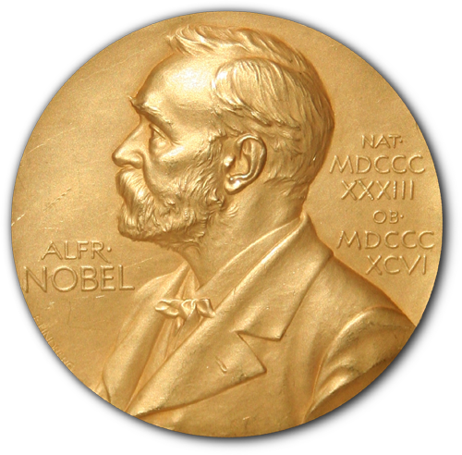
John Joseph Hopfield (born July 15, 1933 in Chicago):
1954: Bachelor of Arts, major in physics, Swarthmore College, Pennsylvania.
1958: PhD in physics at Cornell University, with a dissertation titled "A quantum-mechanical theory of the contribution of excitons to the complex dielectric constant of crystals."
1958–1960: Research at Bell Laboratories on the optical properties of semiconductors and the cooperative behavior of hemoglobin.
1961–1964: Professor of physics at the University of California, Berkeley.
1961–1970: "Hidden collaborator" of Philip W. Anderson on impurities in condensed matter, closely related to spin glasses.
1964–1980: Professor of physics at Princeton University.
1980–1997: Professor of chemistry and biology at the California Institute of Technology (Caltech).
1981–1983: Taught the course “The Physics of Computation” at Caltech with Richard Feynman, focused on associative neural networks.
1986: Co-founder of the Computation and Neural Systems PhD program at Caltech.
Since 1997: Professor of molecular biology at Princeton University, currently professor emeritus.
2006: President of the American Physical Society (APS), of which he has been a member since 1969.
2023: Signatory of the open letter Pause Giant AI Experiments alongside more than 30,000 people, including Yoshua Bengio and Stuart Russell.
John Hopfield at Caltech in 1988

Slide 5
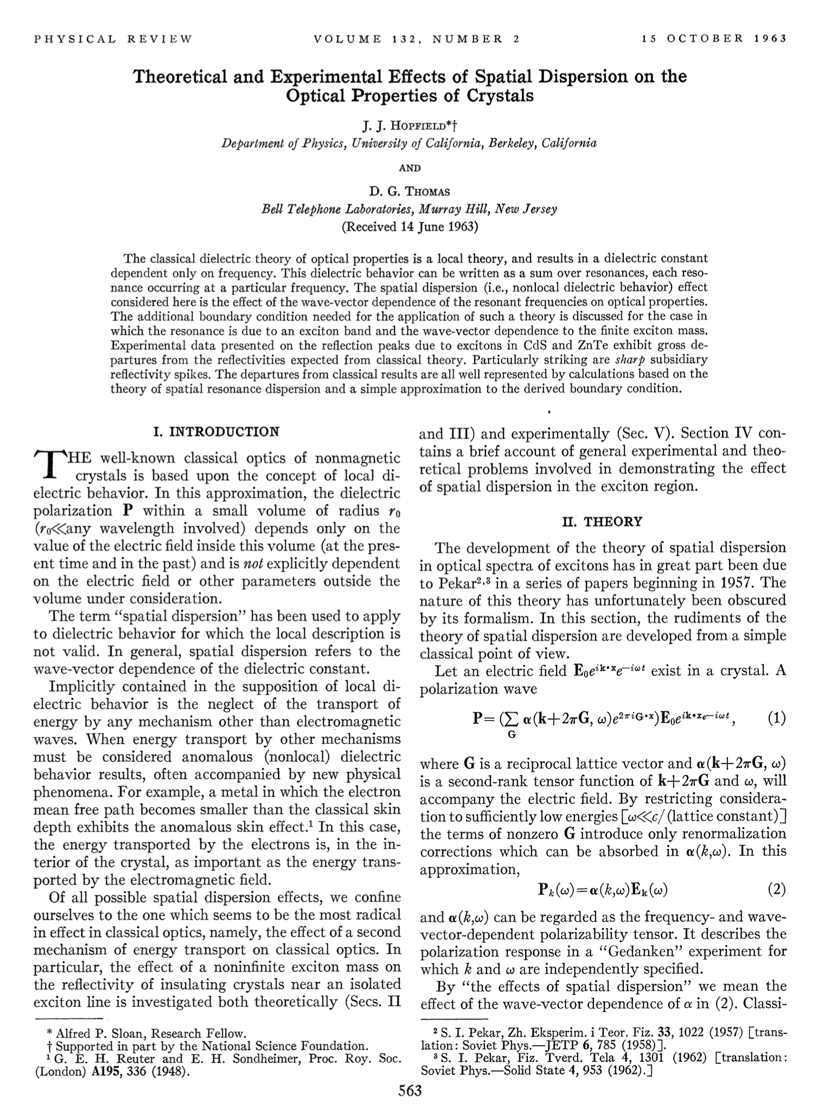
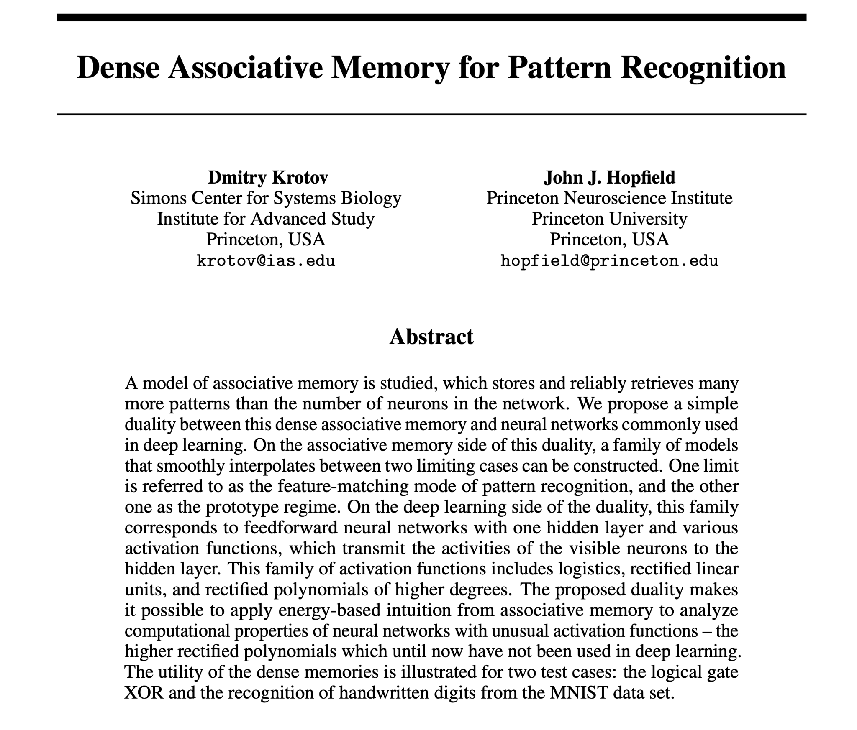
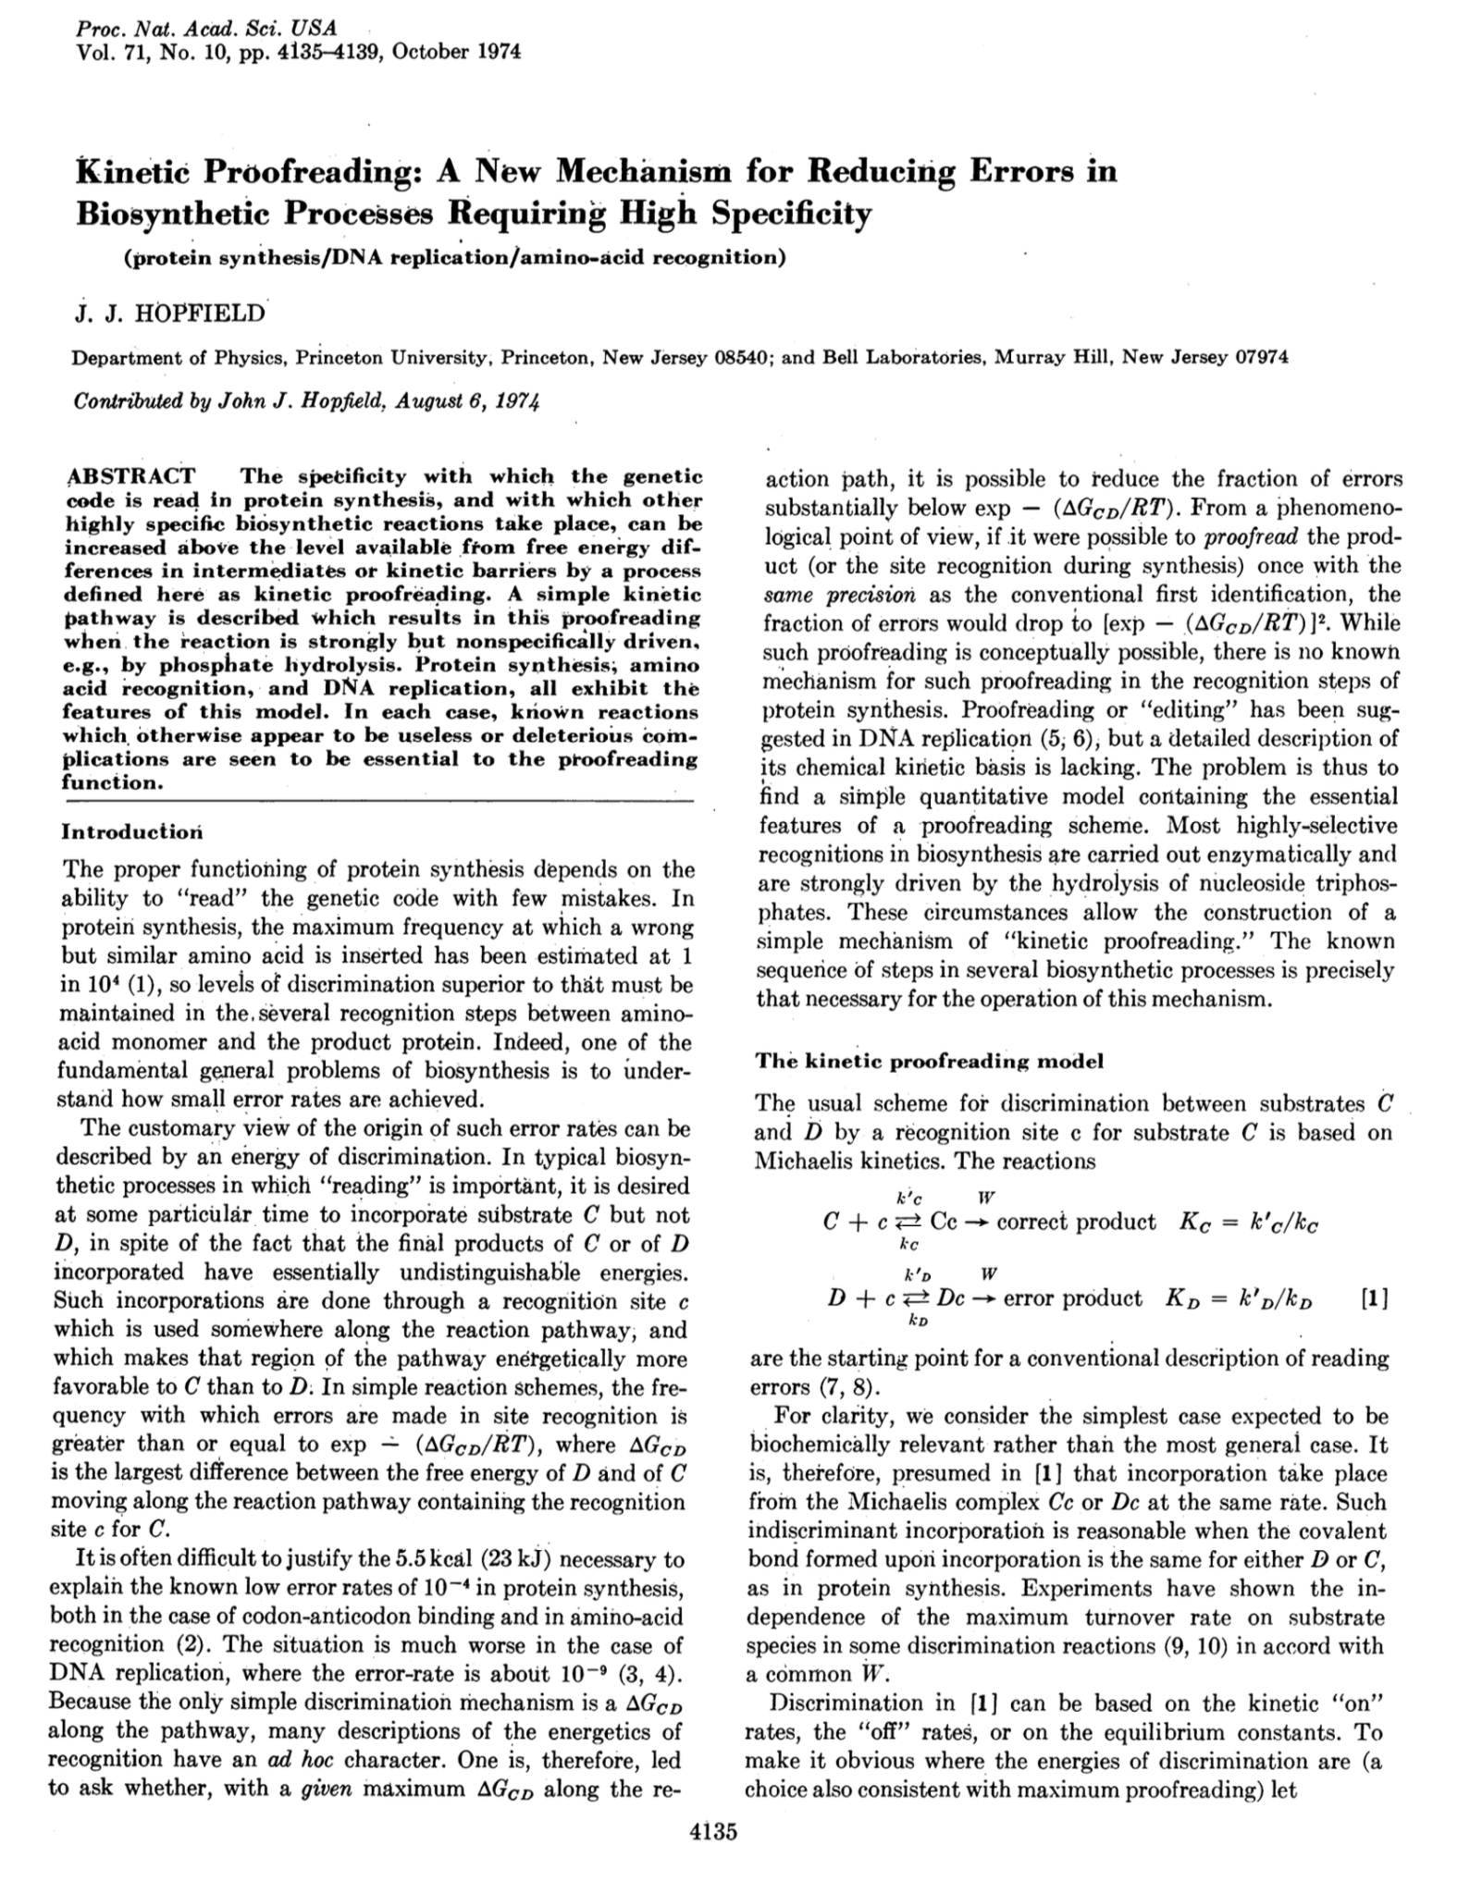
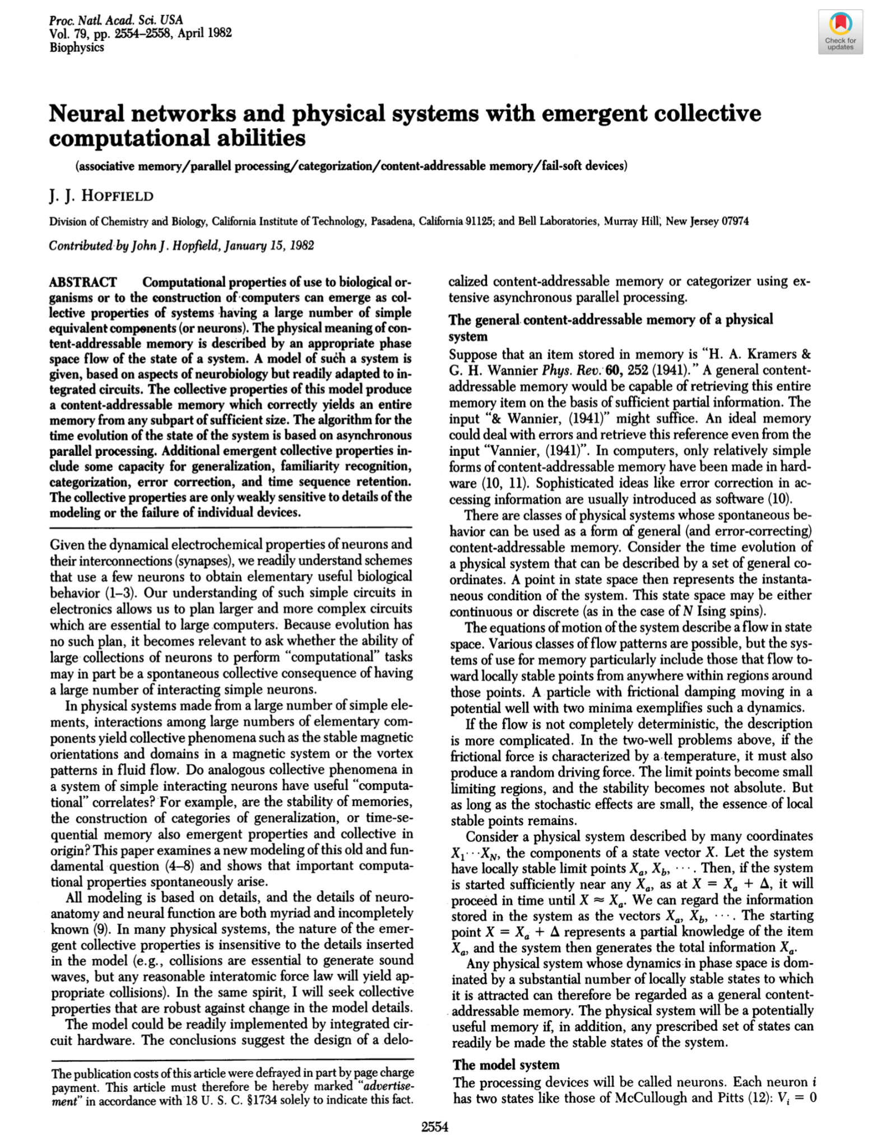
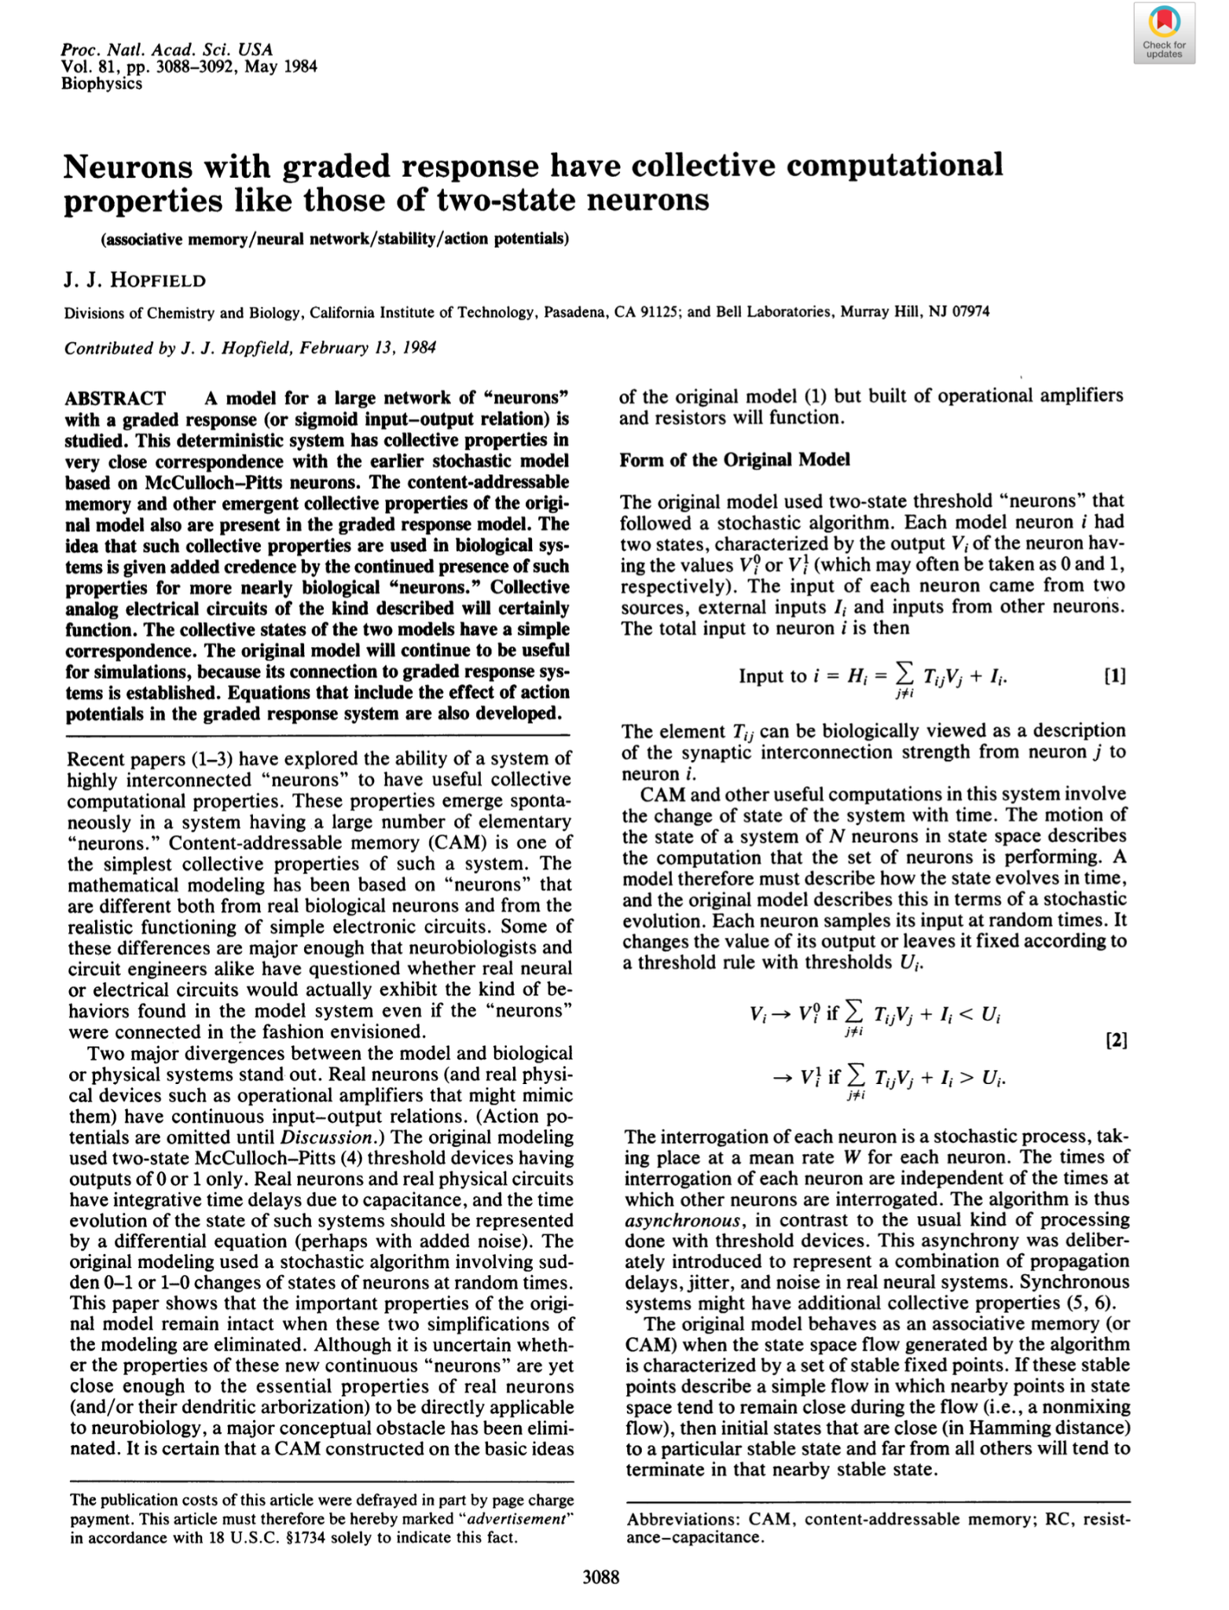
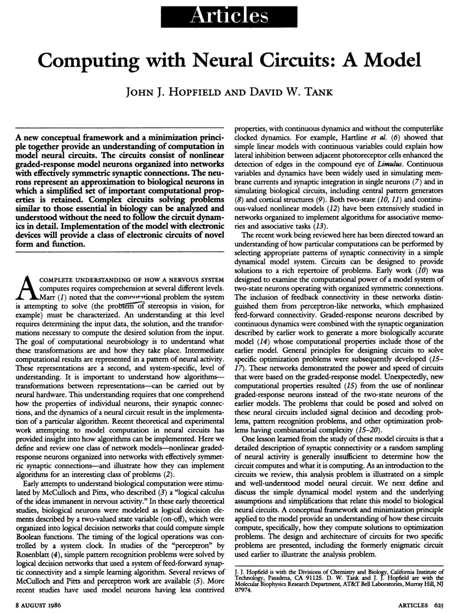
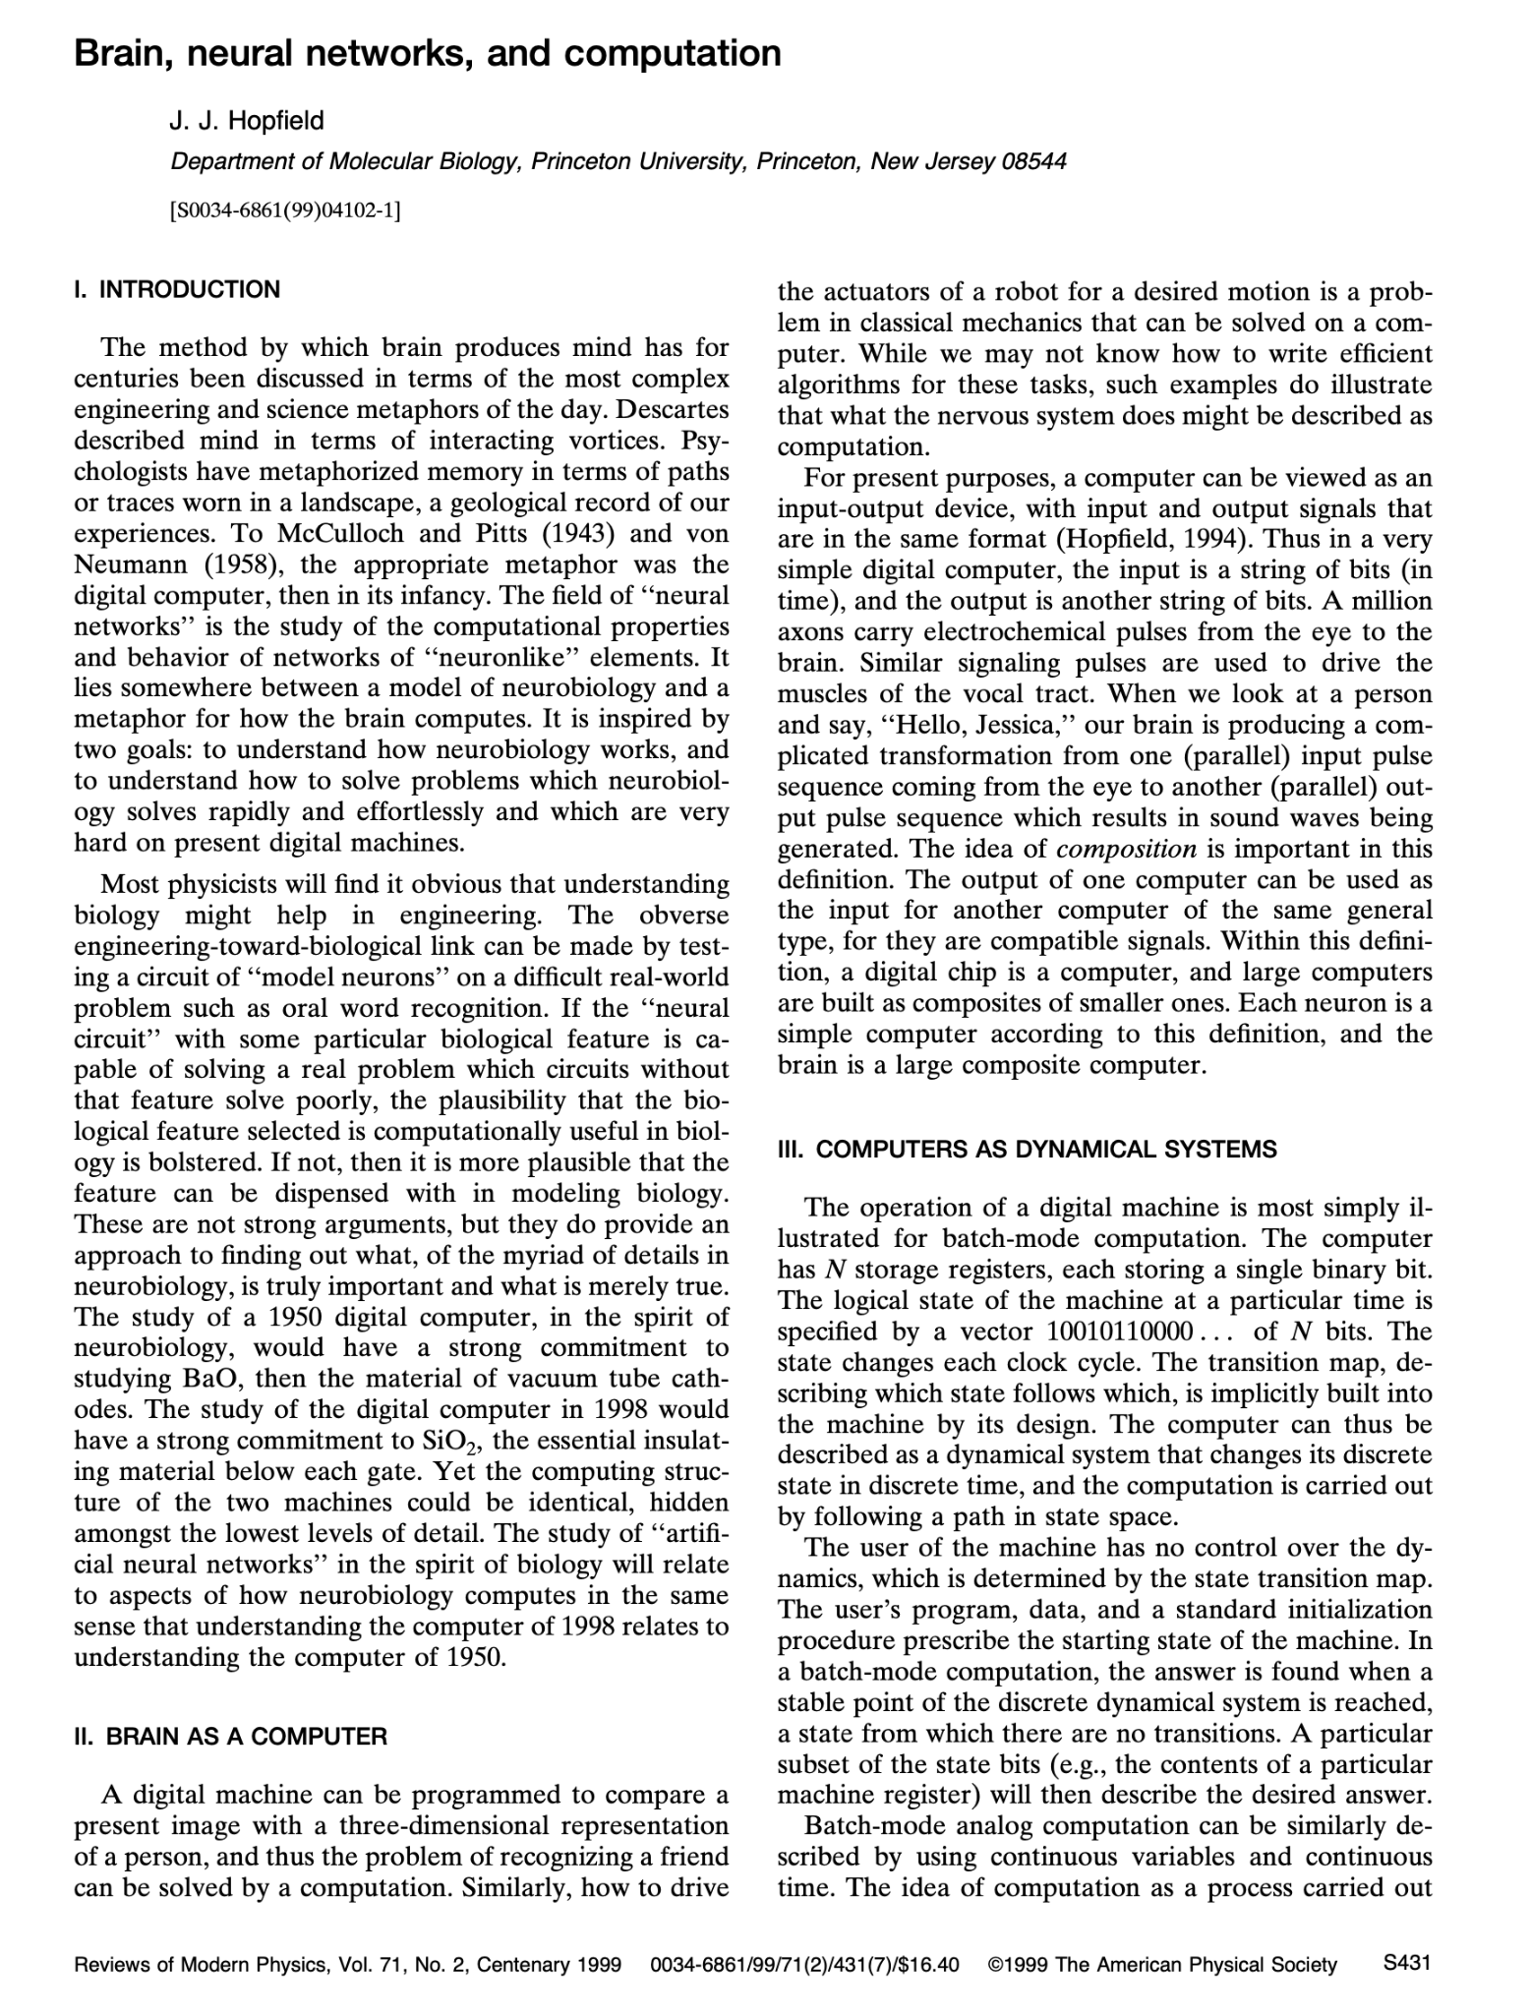
Advances in neural information processing systems, 2016
John Hopfield at Caltech in 1988
Notes:
1. Cet article explore l'effet de la dispersion spatiale de la constante diélectrique sur les propriétés optiques des cristaux, en montrant comment cette théorie non locale explique les anomalies de réflectivité observées expérimentalement près des résonances excitoniques.
2. Ce papier introduit le concept de "vérification cinétique," un mécanisme qui réduit les erreurs dans les processus biosynthétiques tels que la synthèse des protéines, la reconnaissance des acides aminés et la réplication de l'ADN. En intégrant des étapes énergétiquement coûteuses mais spécifiques, ce modèle permet d'atteindre des taux d'erreur beaucoup plus faibles que ceux prédits par des mécanismes classiques basés uniquement sur les énergies libres de discrimination.

Slide 6
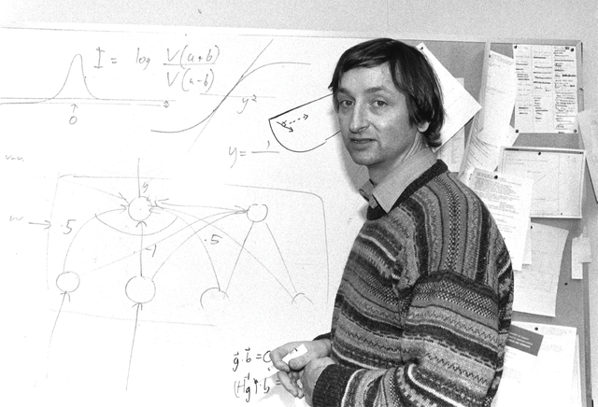
Geoffrey Everest Hinton (born December 6, 1947, Wimbledon, United Kingdom)
1970: Earned a BA in experimental psychology from King’s College, University of Cambridge, after exploring several disciplines (natural sciences, art history, philosophy).
1978: PhD in artificial intelligence from the University of Edinburgh.
1978–1987: Worked at the University of Sussex and at the UK Medical Research Council’s Applied Psychology Unit, then at the University of California, San Diego, and later at Carnegie Mellon University in Pittsburgh.
1980s–1990s: Collaborated with physicists Terrence Sejnowski and Conrad C. Galland.
1987–present: Affiliated with the University of Toronto, currently professor emeritus in the Department of Computer Science.
2013: Joined Google after the acquisition of his company, DNNresearch Inc., while continuing his academic activities.
2018: Received the Turing Award with Yoshua Bengio and Yann LeCun for contributions to deep learning.
2023: Resigned from Google to speak freely about the risks of AI.
Goeffrey Hinton dans les années 1980
Notes:
LeCun: Pionnier des réseaux de neurones convolutifs (CNN). Il a développé les CNN, une architecture clé pour la vision par ordinateur, inspirée par l'organisation du cortex visuel humain.
Bengio: célèbre pour ses contributions fondamentales à l'apprentissage profond, notamment le développement de neural language models avec l'initialisation couche par couche non supervisée, ses travaux sur les réseaux antagonistes génératifs (GANs) avec des améliorations comme les GANs conditionnels, et son rôle pionnier dans les Graph Neural Networks (GNNs) pour l'apprentissage sur des données structurées.

Slide 7
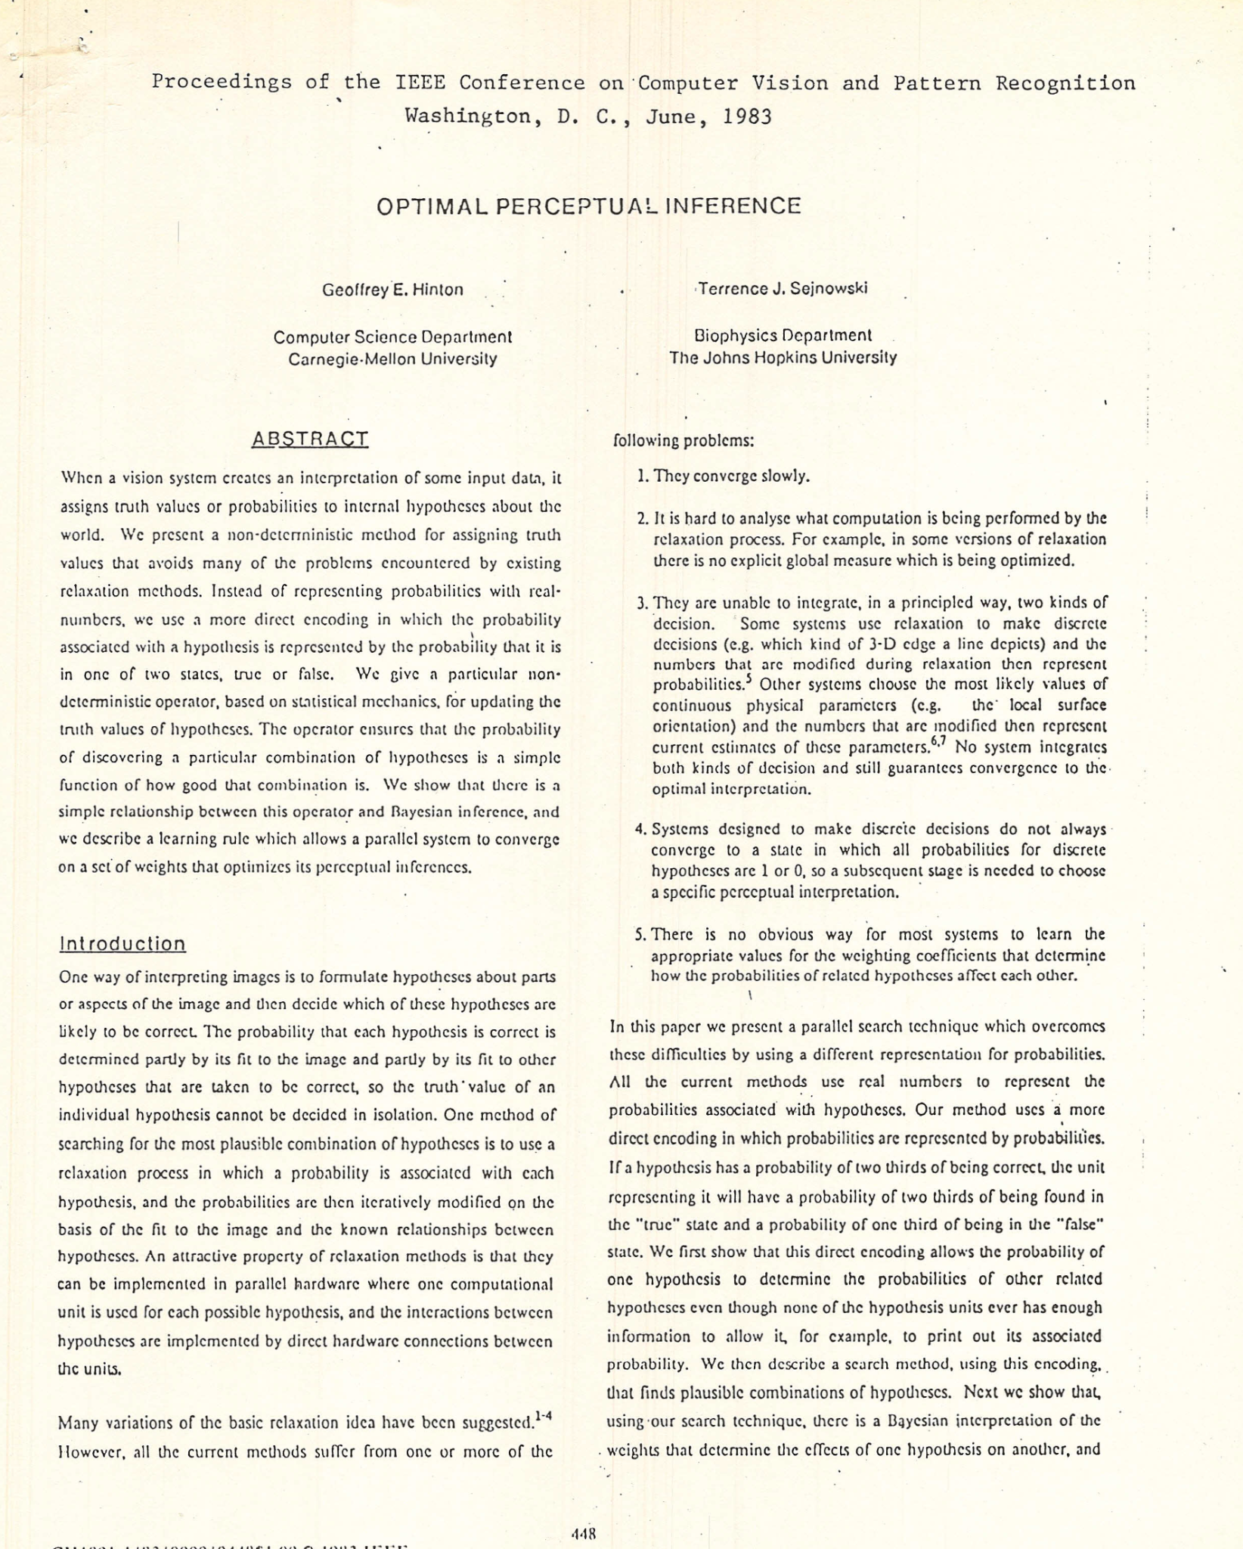
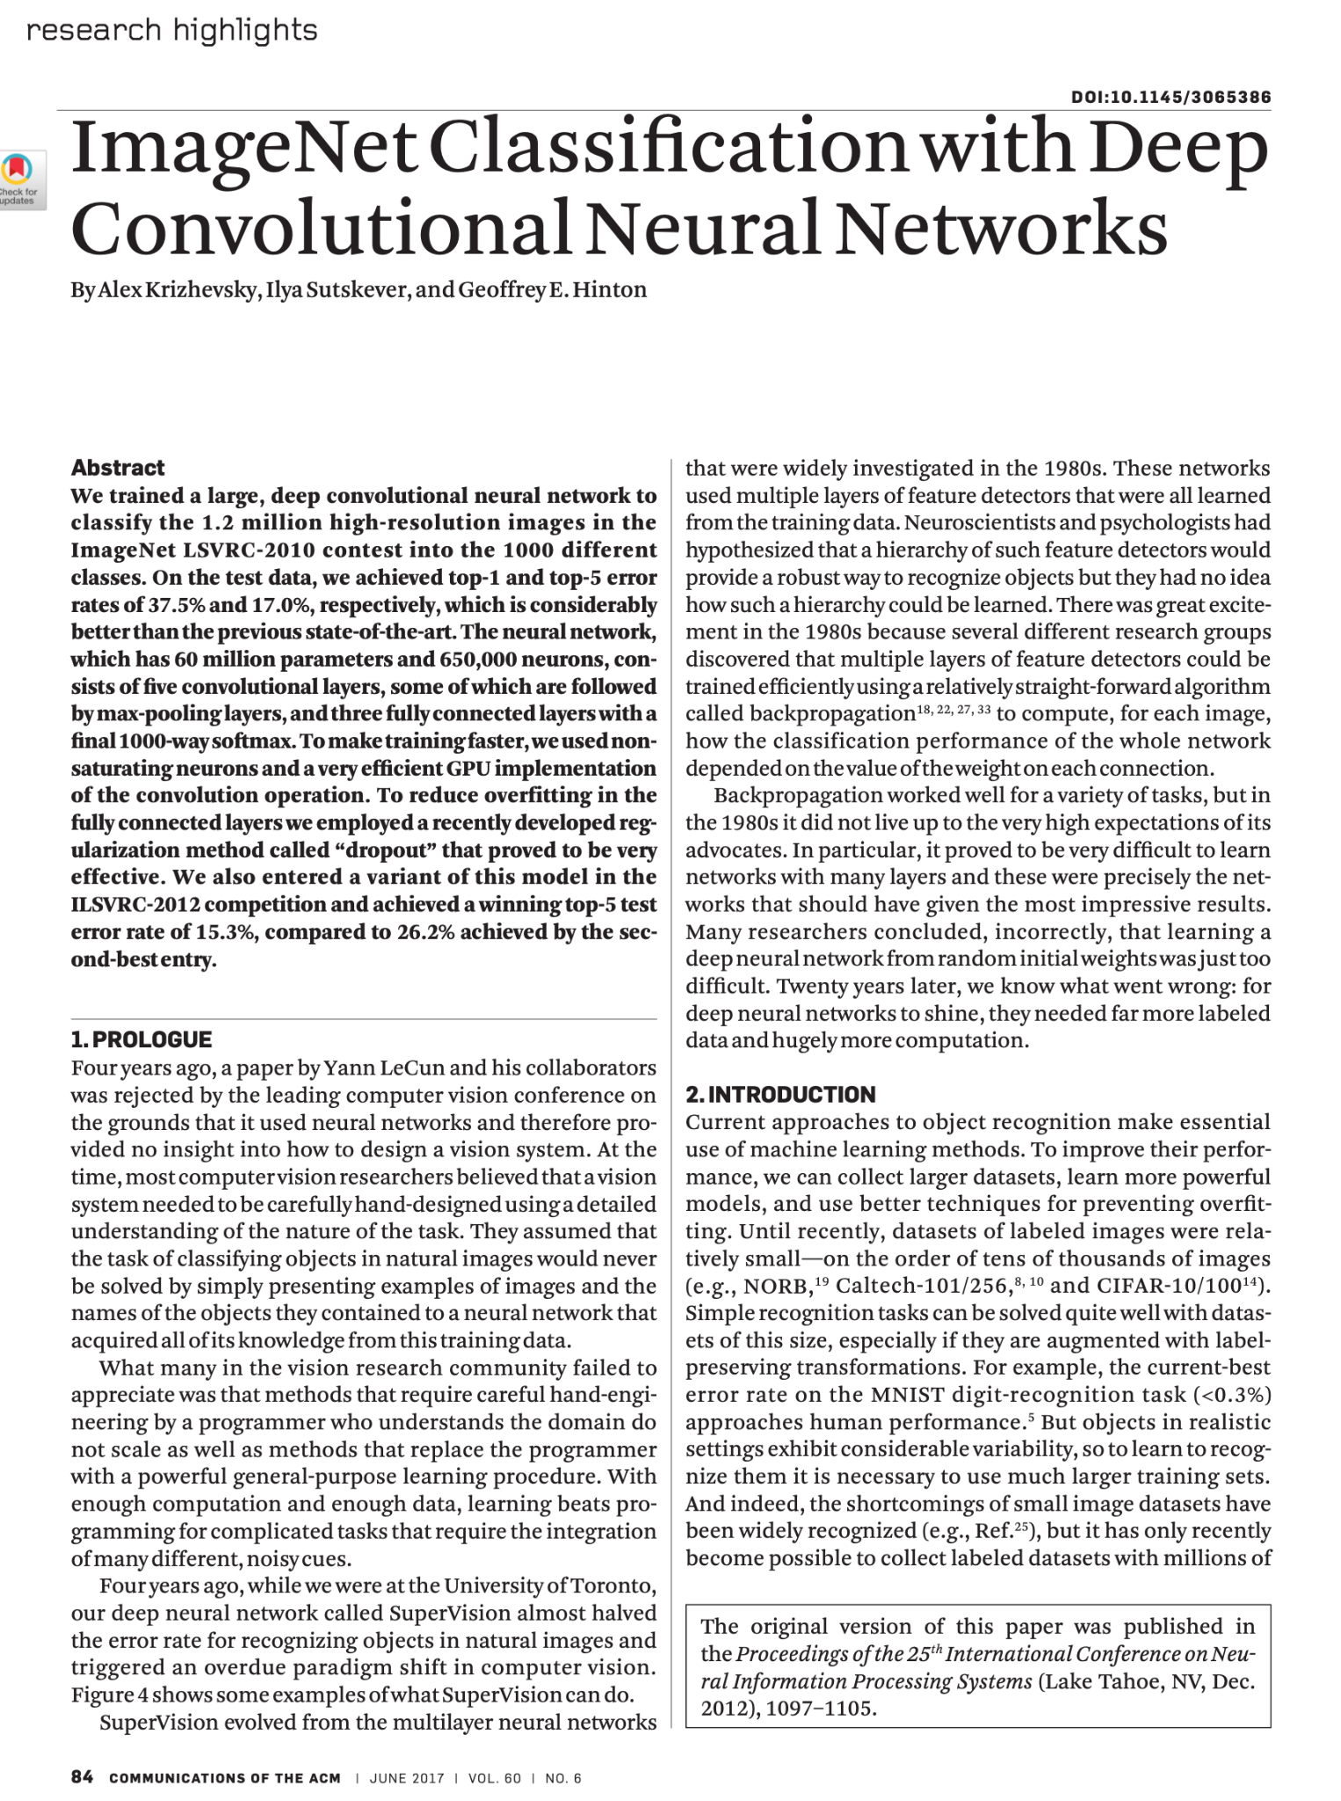
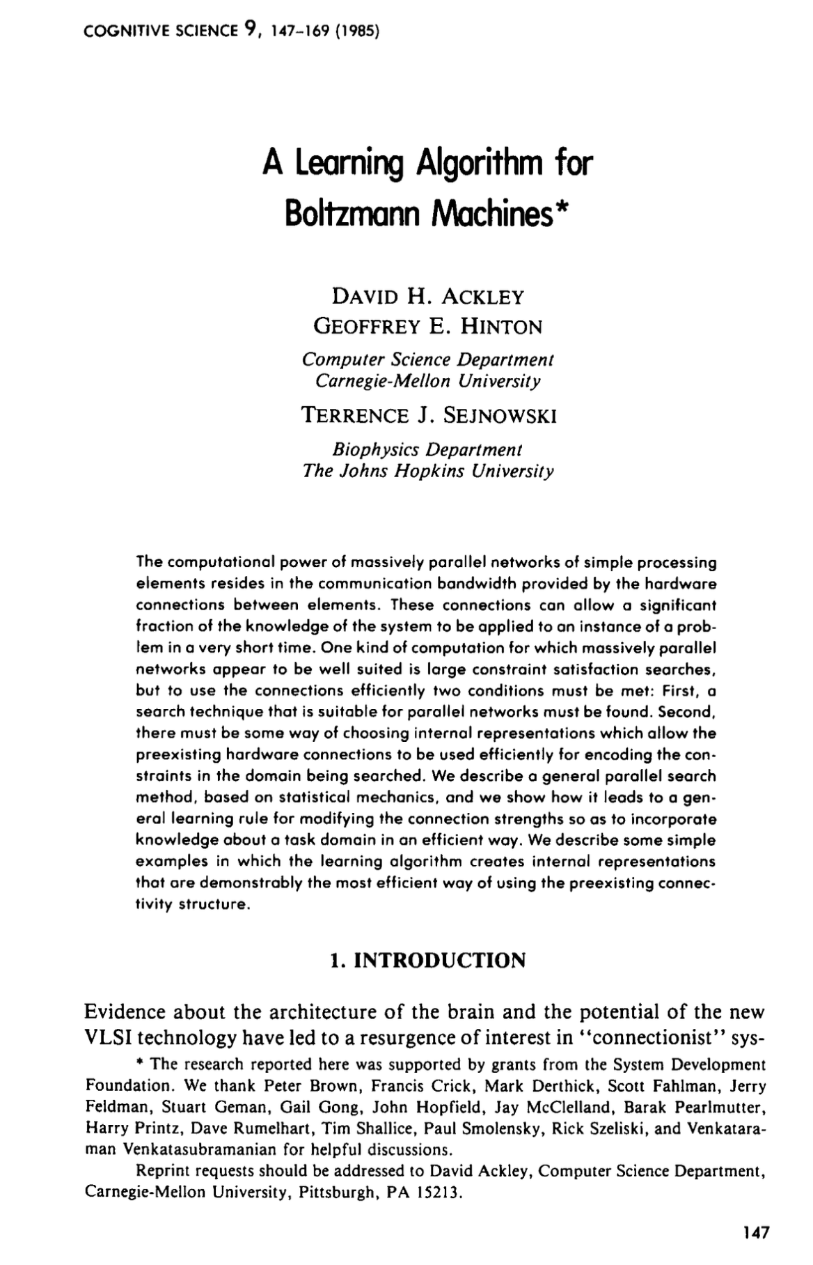
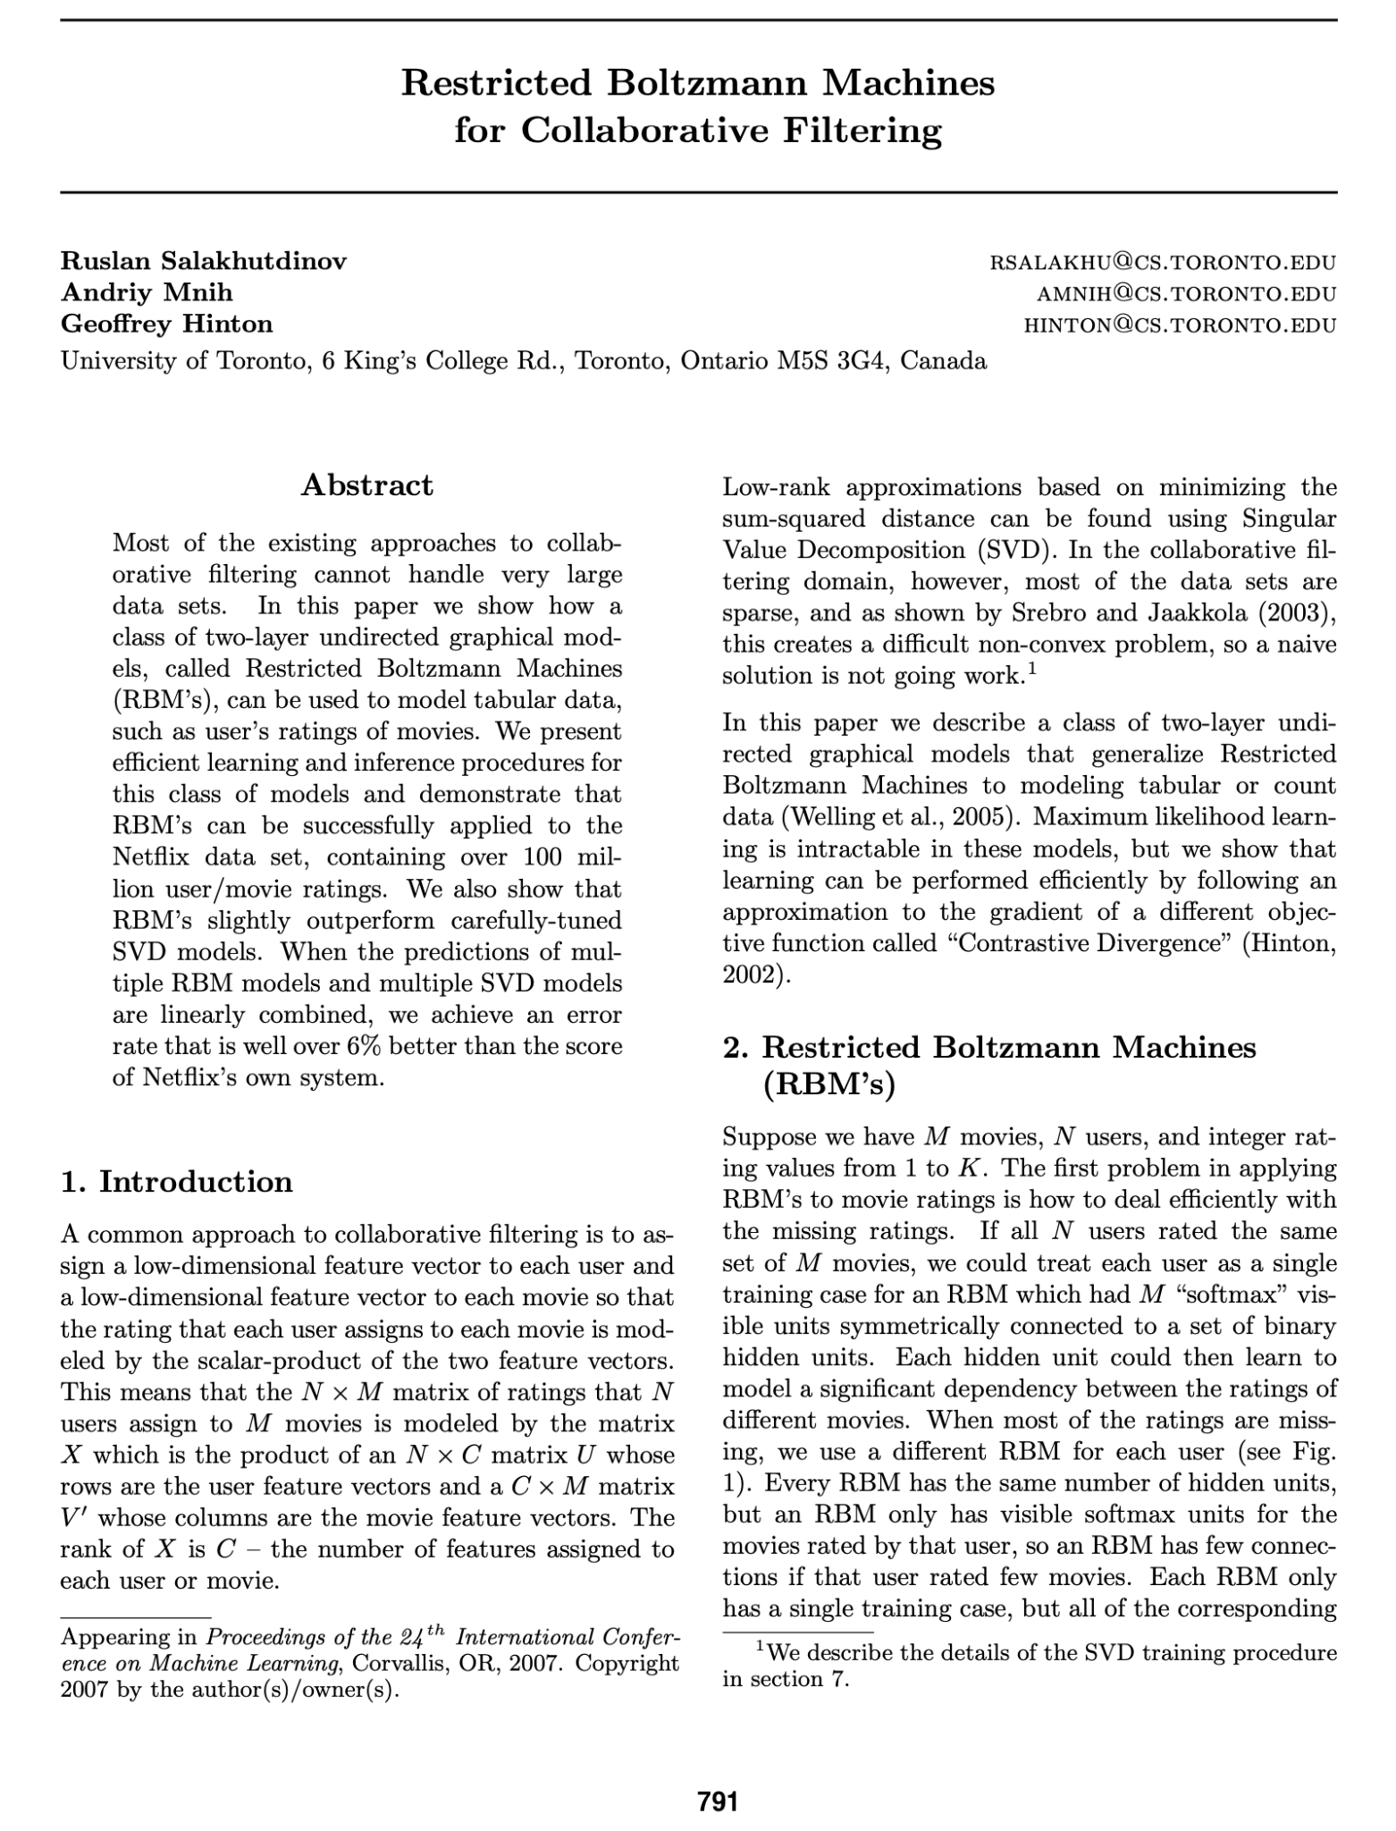
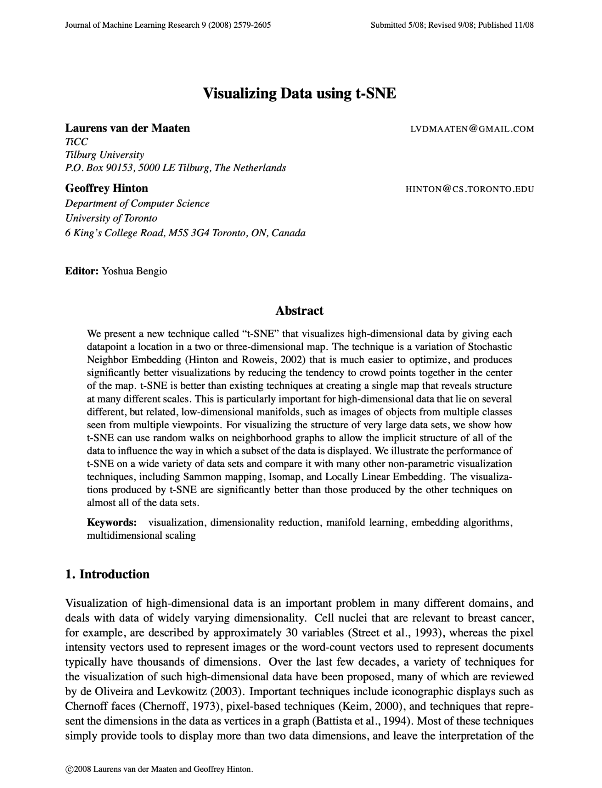
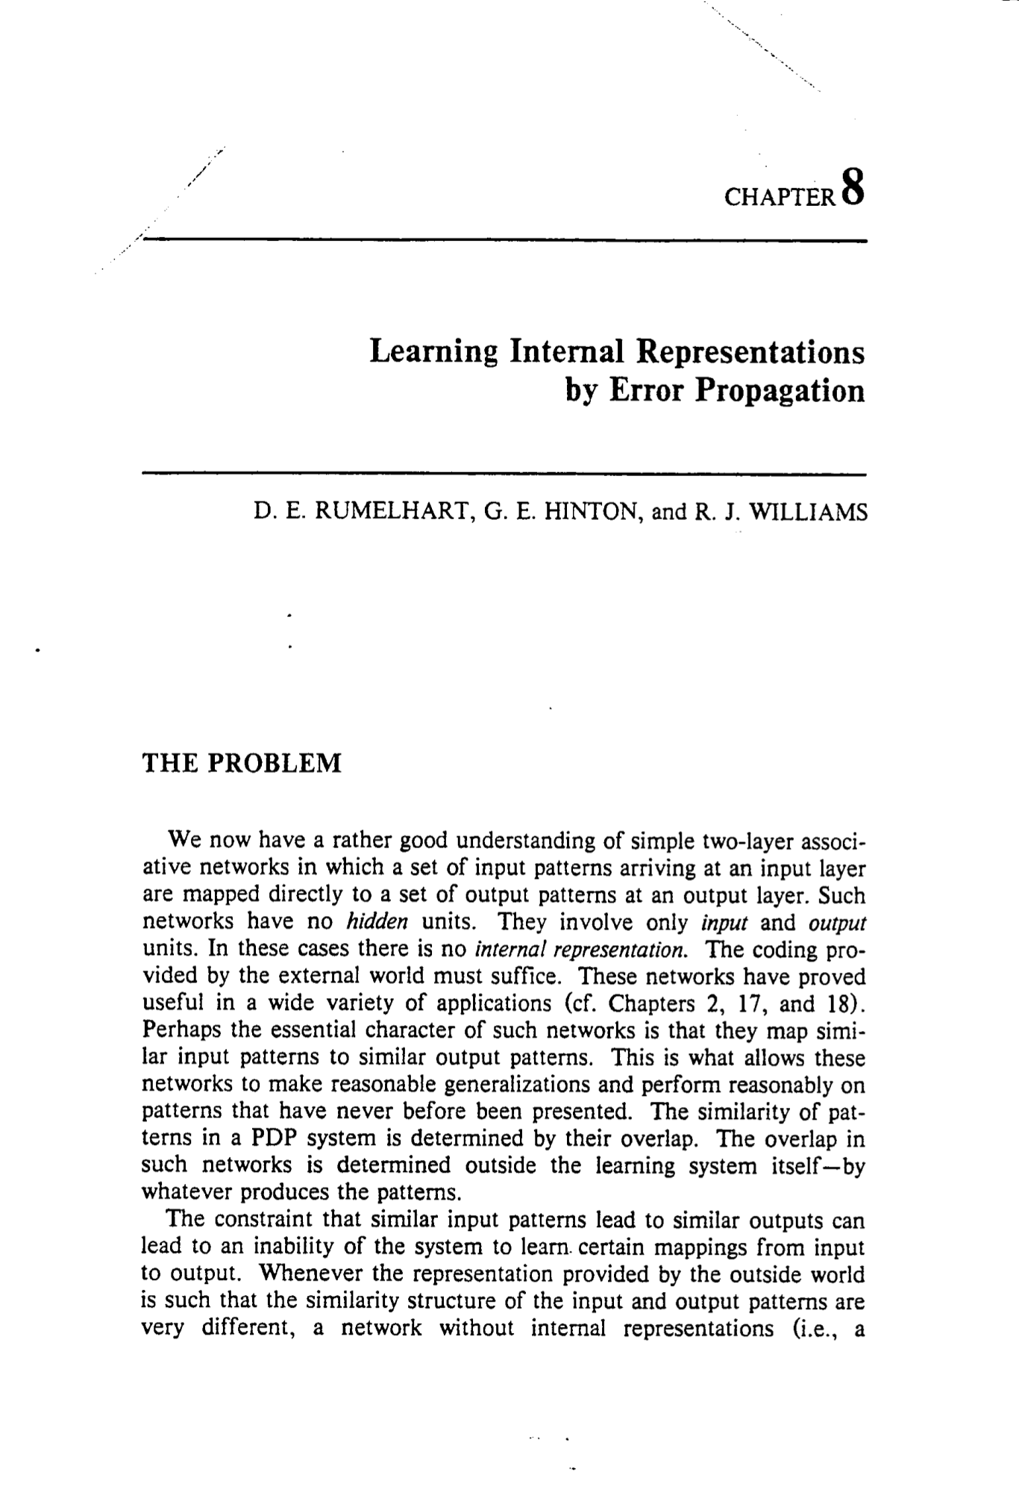
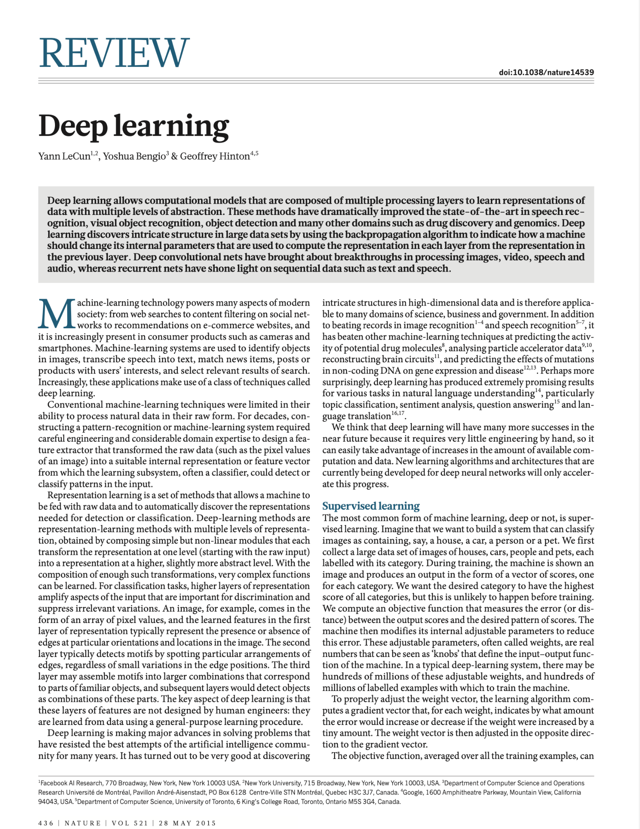
Goeffrey Hinton dans les années 1980
Notes:
3. La backpropagation est un algorithme d'optimisation utilisé dans les réseaux de neurones artificiels, qui ajuste les poids des connexions en propageant les erreurs entre la sortie calculée et la sortie attendue en sens inverse à travers le réseau. Elle repose sur l'application de la règle de la chaîne pour calculer efficacement les gradients nécessaires à l'entraînement via des techniques de descente de gradient.
4. AlexNet est un modèle de réseau de neurones convolutifs (CNN) conçu pour analyser des images et en extraire des caractéristiques complexes, similaire à la manière dont un système visuel humain perçoit les motifs.
AlexNet peut attribuer une catégorie (par exemple, "chat," "chien," ou "voiture") à une image donnée.

Slide 8
Today’s focus
Tomorrow’s focus:
Combining dynamical neural network models and connectomics
Notes:
1. Cet article explore l'effet de la dispersion spatiale de la constante diélectrique sur les propriétés optiques des cristaux, en montrant comment cette théorie non locale explique les anomalies de réflectivité observées expérimentalement près des résonances excitoniques.
2. Ce papier introduit le concept de "vérification cinétique," un mécanisme qui réduit les erreurs dans les processus biosynthétiques tels que la synthèse des protéines, la reconnaissance des acides aminés et la réplication de l'ADN. En intégrant des étapes énergétiquement coûteuses mais spécifiques, ce modèle permet d'atteindre des taux d'erreur beaucoup plus faibles que ceux prédits par des mécanismes classiques basés uniquement sur les énergies libres de discrimination.

Slide 9
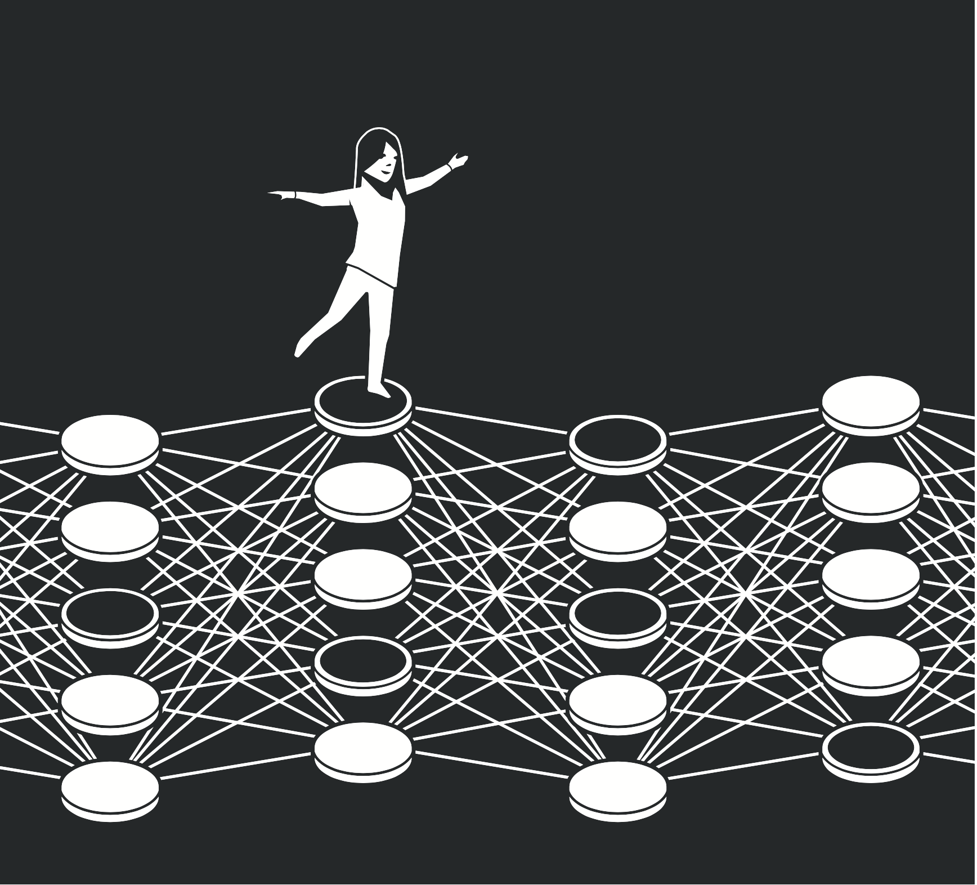
Artificial neural networks
© Johan Jarnestad/The Royal Swedish Academy of Sciences

Slide 10
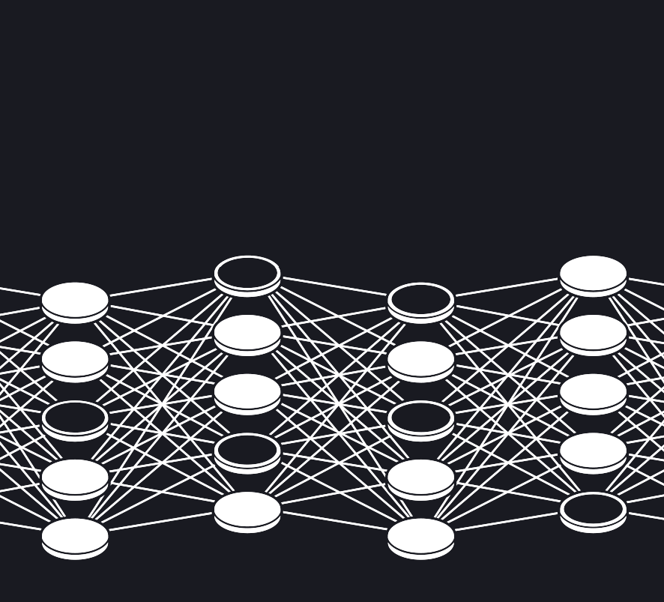
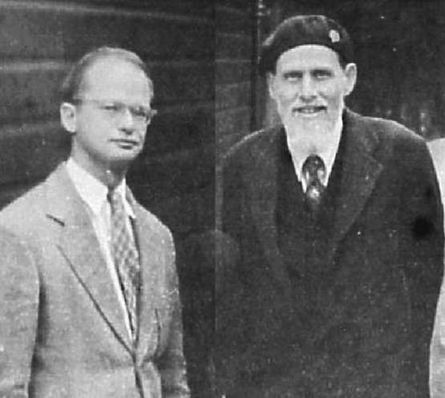
McCulloch & Pitts. A logical calculus of the ideas immanent in nervous activity. The Bulletin of Mathematical Biophysics, 1943.
Le logicien Walter Pitts (à gauche) et le neurophysiologiste Warren McCulloch (à droite) en 1949
actif
The first artificial neurons:
McCulloch & Pitts 1943

Slide 11
First basic principle:
A neuron is binary.
It has two states: inactive (0) or active (1)
active
The first artificial neurons:
McCulloch & Pitts 1943
inactive

Slide 12

First basic principle:
A neuron is binary.
It has two states: inactive (0) or active (1)
It does not fire (0) or it fires (1) an action potential.
The first artificial neurons:
McCulloch & Pitts 1943
inactive
Incoming signal
Action potential
Outgoing Signal
active

Slide 13
Second basic principle:
A neuron is directional
It receives input signals at the dendrites.
It transmits a signal along the axon toward the terminal arborization.
It transfers the signal to another neuron via a synapse
The first artificial neurons:
McCulloch & Pitts 1943

Slide 14
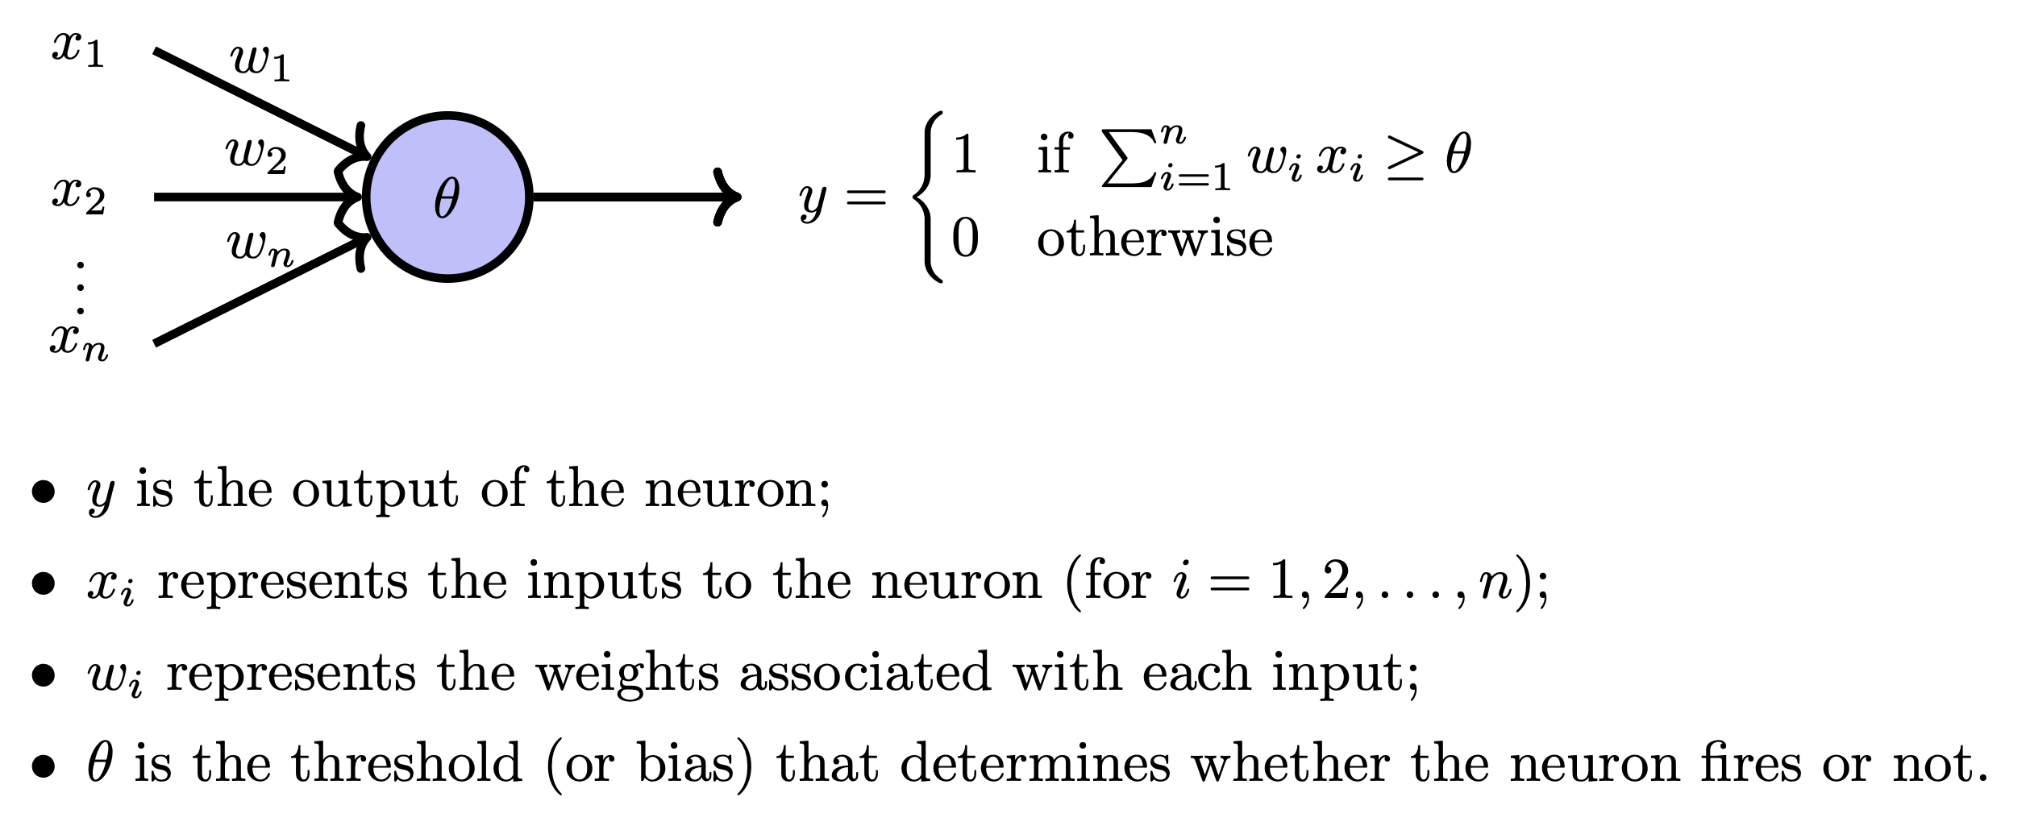
Third basic principle:
A neuron has an activation threshold.
The first artificial neurons:
McCulloch & Pitts 1943

Slide 15
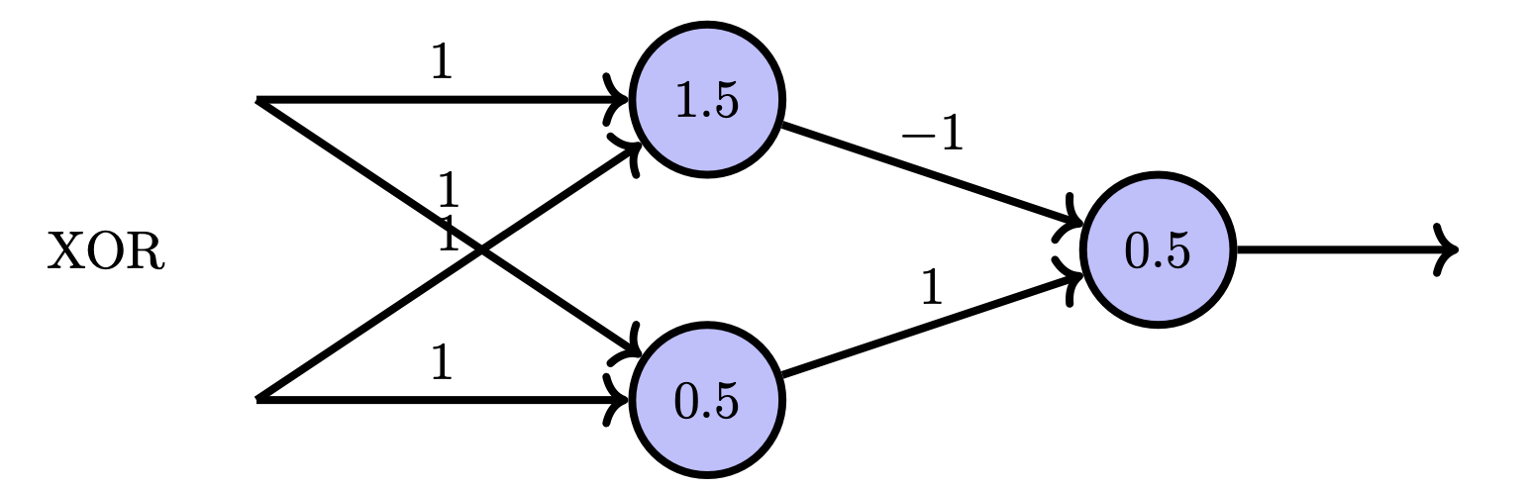
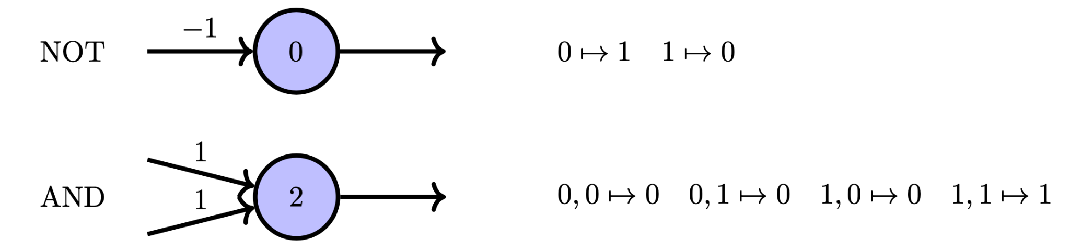
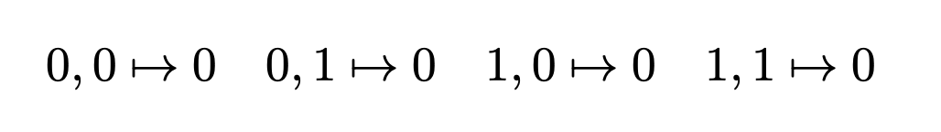
Observations:
Any logic gate can be implemented using one or more interconnected artificial neurons.
In principle, an artificial neural network can therefore perform any logical or arithmetic operation.
The challenge lies in how to achieve this—namely, how to connect the neurons (topology), choose the connection weights, and set the thresholds—which becomes the core problem.
The first artificial neurons:
McCulloch & Pitts 1943

Slide 16
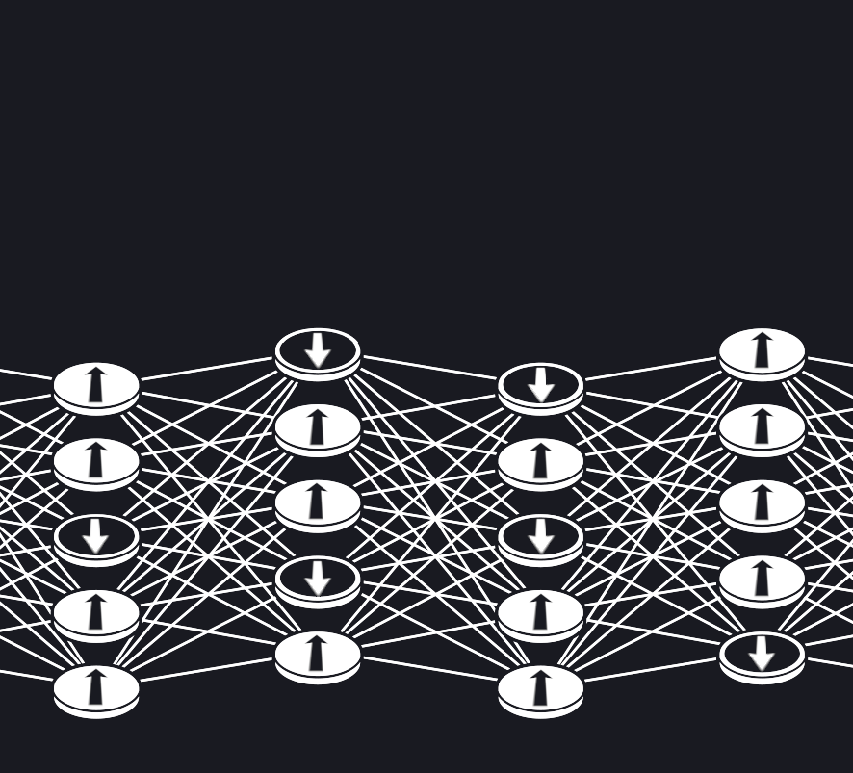
Several scientists have made the following analogy::
A neuron is analogous to a particle with spin
Each particle has two states: down (s=−1s ) or up (s=1)
Link to neuronal state: x=(s+1)/2
Spin up
Analogy with Physics:
Spin Models for Magnetism
Interaction
J
Spin down

Slide 17
Cragg & Temperley (1954,1955)
Griffith (1966)
Little (1974), Little & Shaw (1978)
Hopfield (1982)
Analogy with Physics:
Spin Models for Magnetism

Slide 18
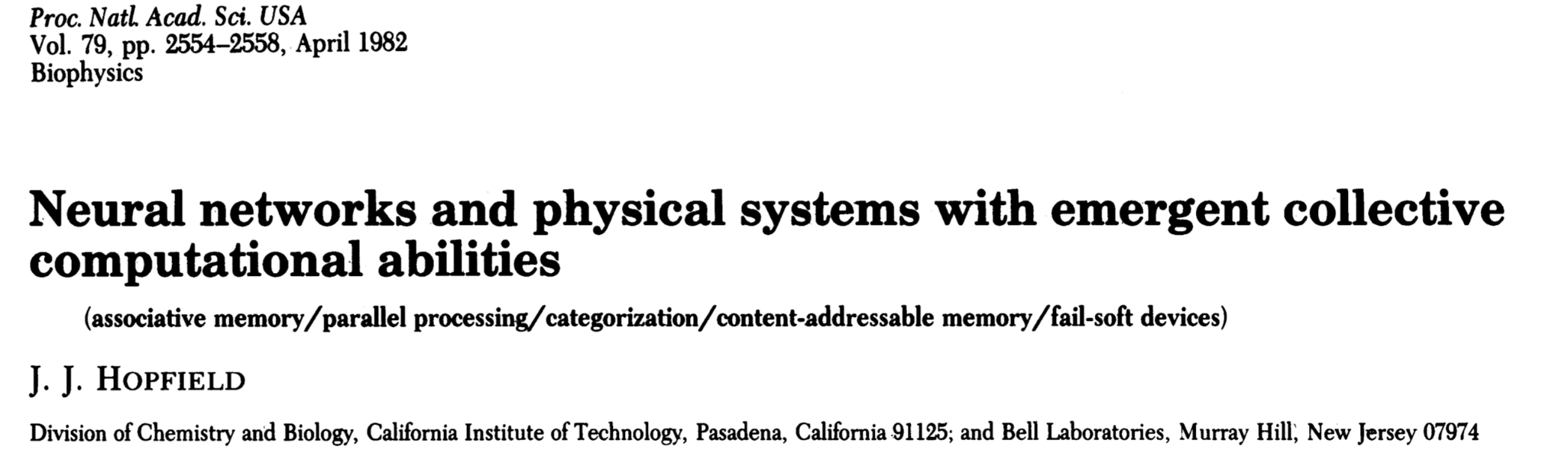
Model:
Each neuron is modeled according to McCulloch & Pitts
All neurons are connected to one another (complete graph).
By analogy with spin models, the network has an energy.
A memory is a stable state toward which the system converges.
The Hopfield Network
Results:
If the network is undirected and only one neuron's state is updated at a time, then the network's energy cannot increase, and the energy minima correspond to stable states.
There exists a very simple procedure for modifying the connection weights to “learn” at least one stable state.

Slide 19
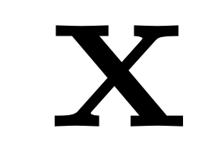
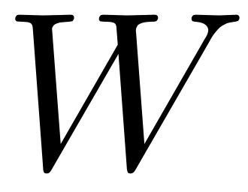
The Hopfield network: images, states, vectors et matrices
Network neuronal state
Vector state
Ordered neuronal state
Binay image with 3x3 pixels
Network of 9 neurons
Synaptic connections
Weight matrix

Slide 20
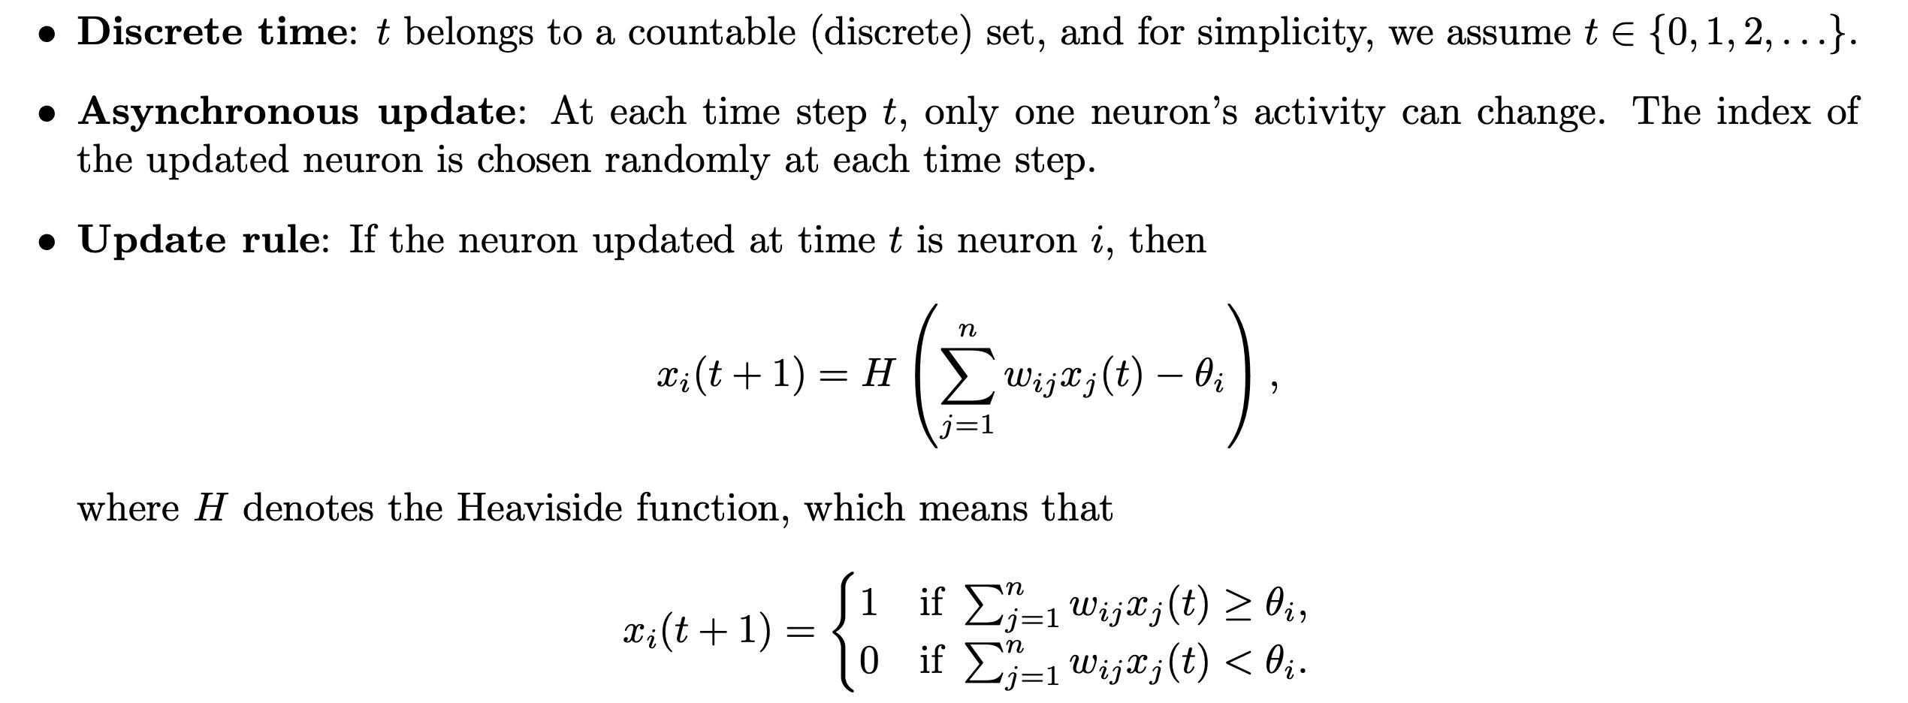
The Hopfield network: dynamics

Slide 21
The Hopfield network: dynamics

Slide 22
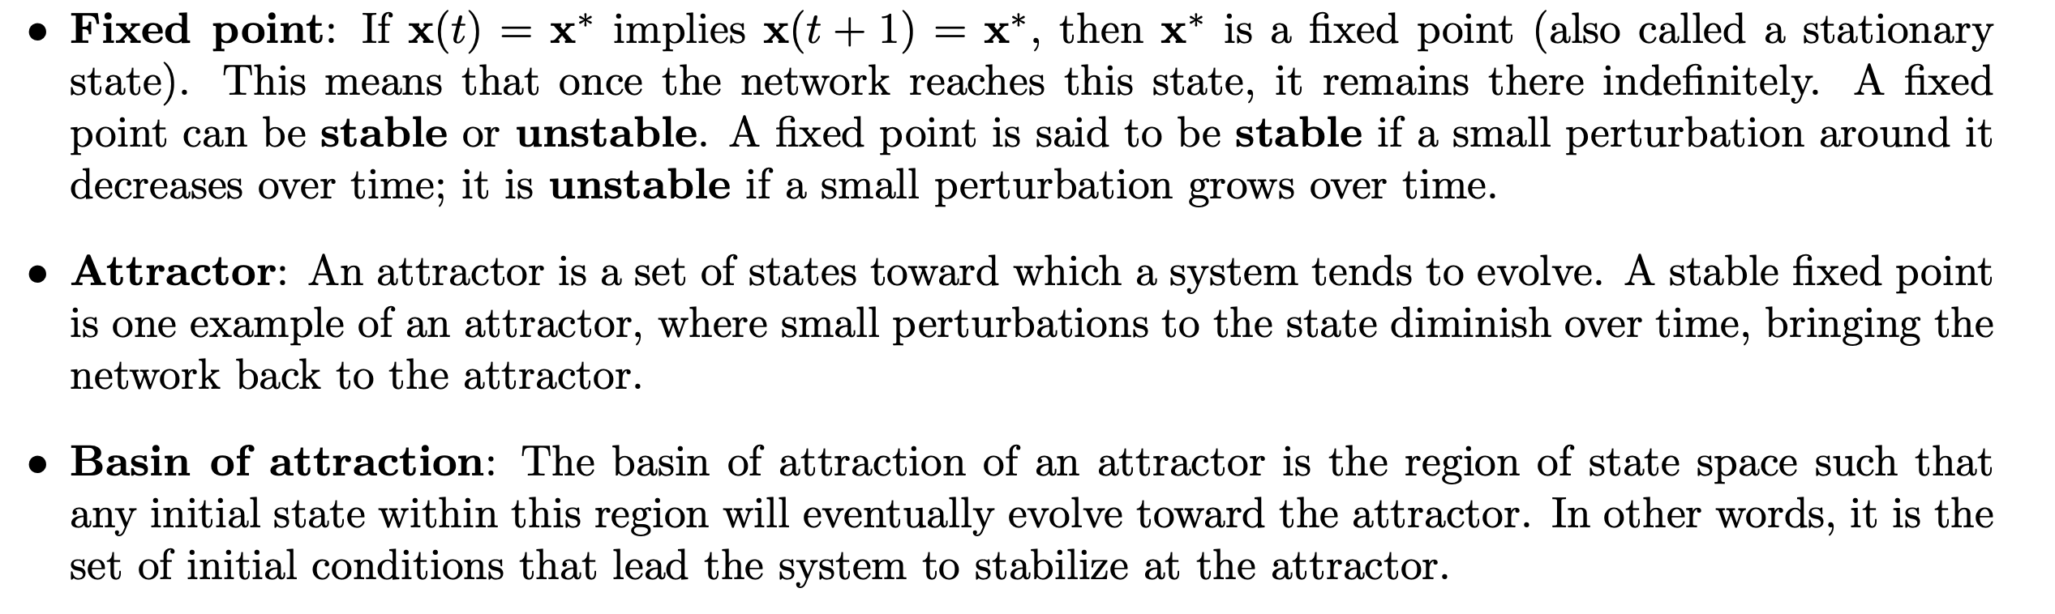
Fundamental Concepts in Dynamical Systems Theory
F
Stable fixed point
Fixed point

Slide 23
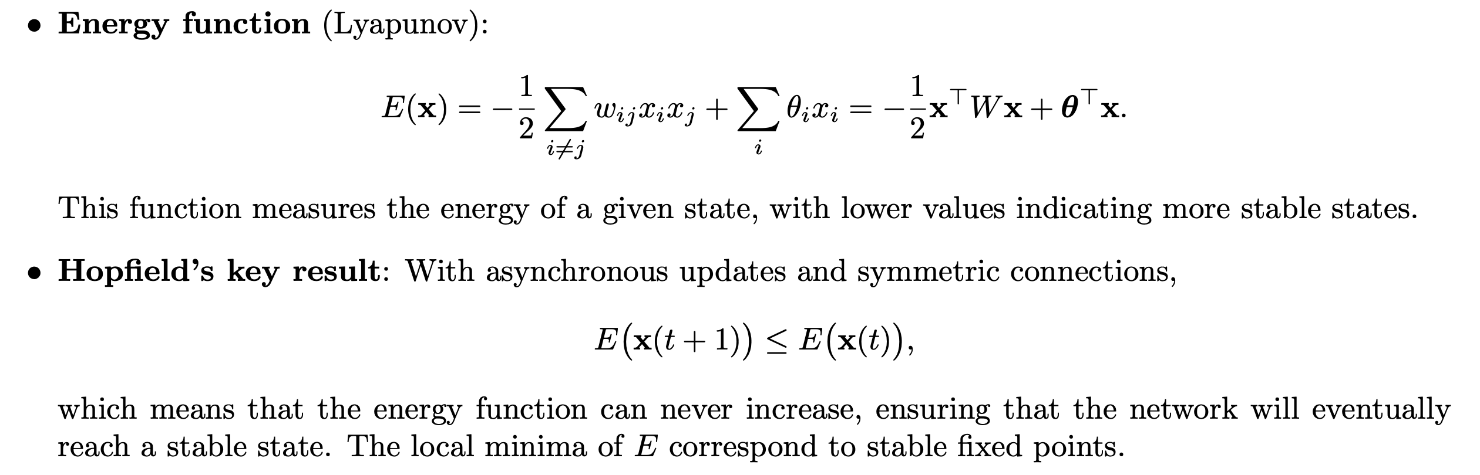
The Hopfield model: Energy and convergence

Slide 24
The Hopfield model: Energy and convergence
Inspiré d’une illustration de Johan Jarnestad/The Royal Swedish Academy of Sciences

Slide 25
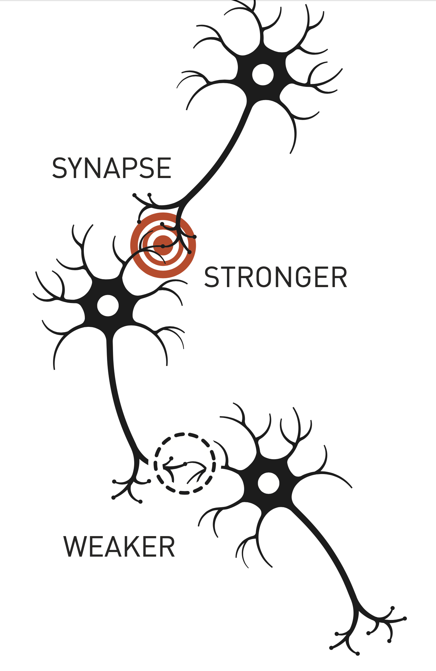
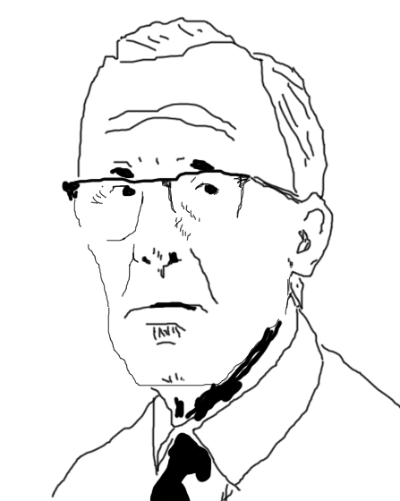
The Hopfield model: Hebb’s rule
Cells that fire together, wire together. Cells that fire out of sync, lose their link.
Donald Hebb (1904-1985)
Notes:
Les cellules qui s'activent ensemble, se connectent ensemble. Celles qui s'activent en décalage, perdent leur lien."

Slide 26
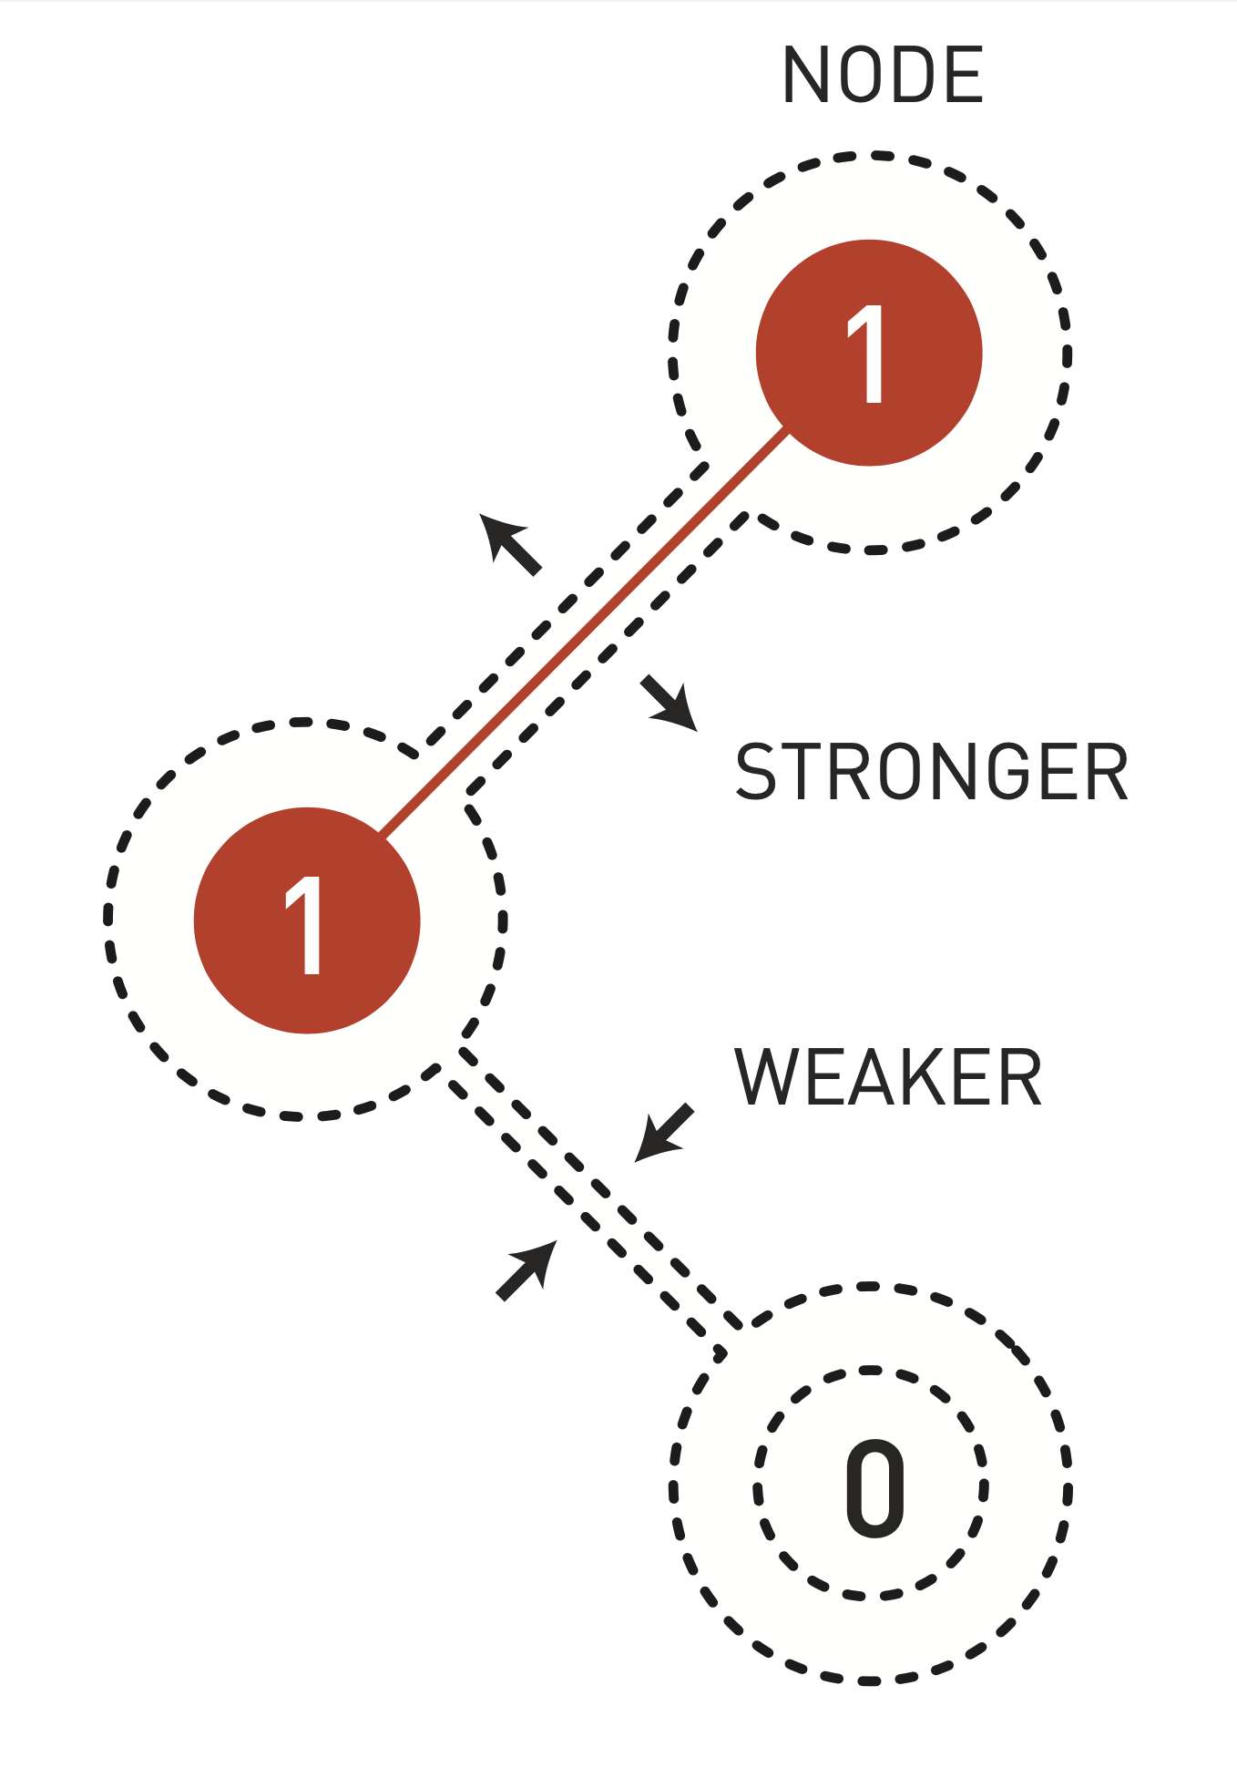
The Hopfield model: Hebb’s rule
Cells that fire together, wire together. Cells that fire out of sync, lose their link.
Donald Hebb (1904-1985)

Slide 27
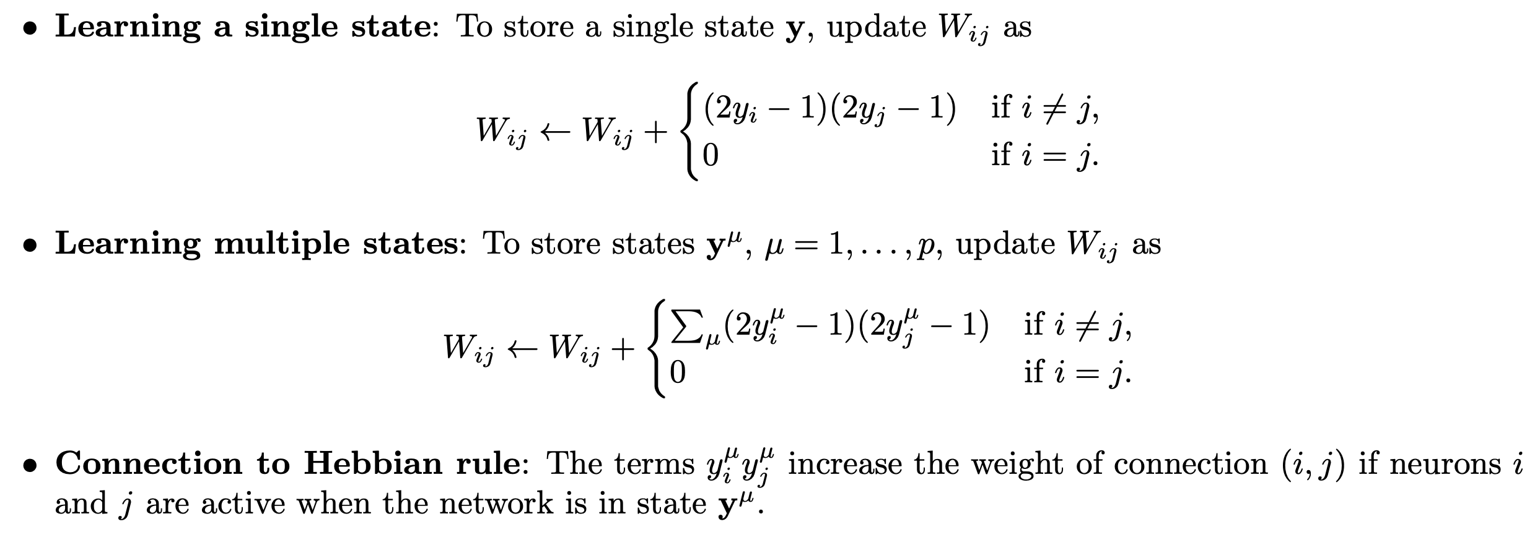
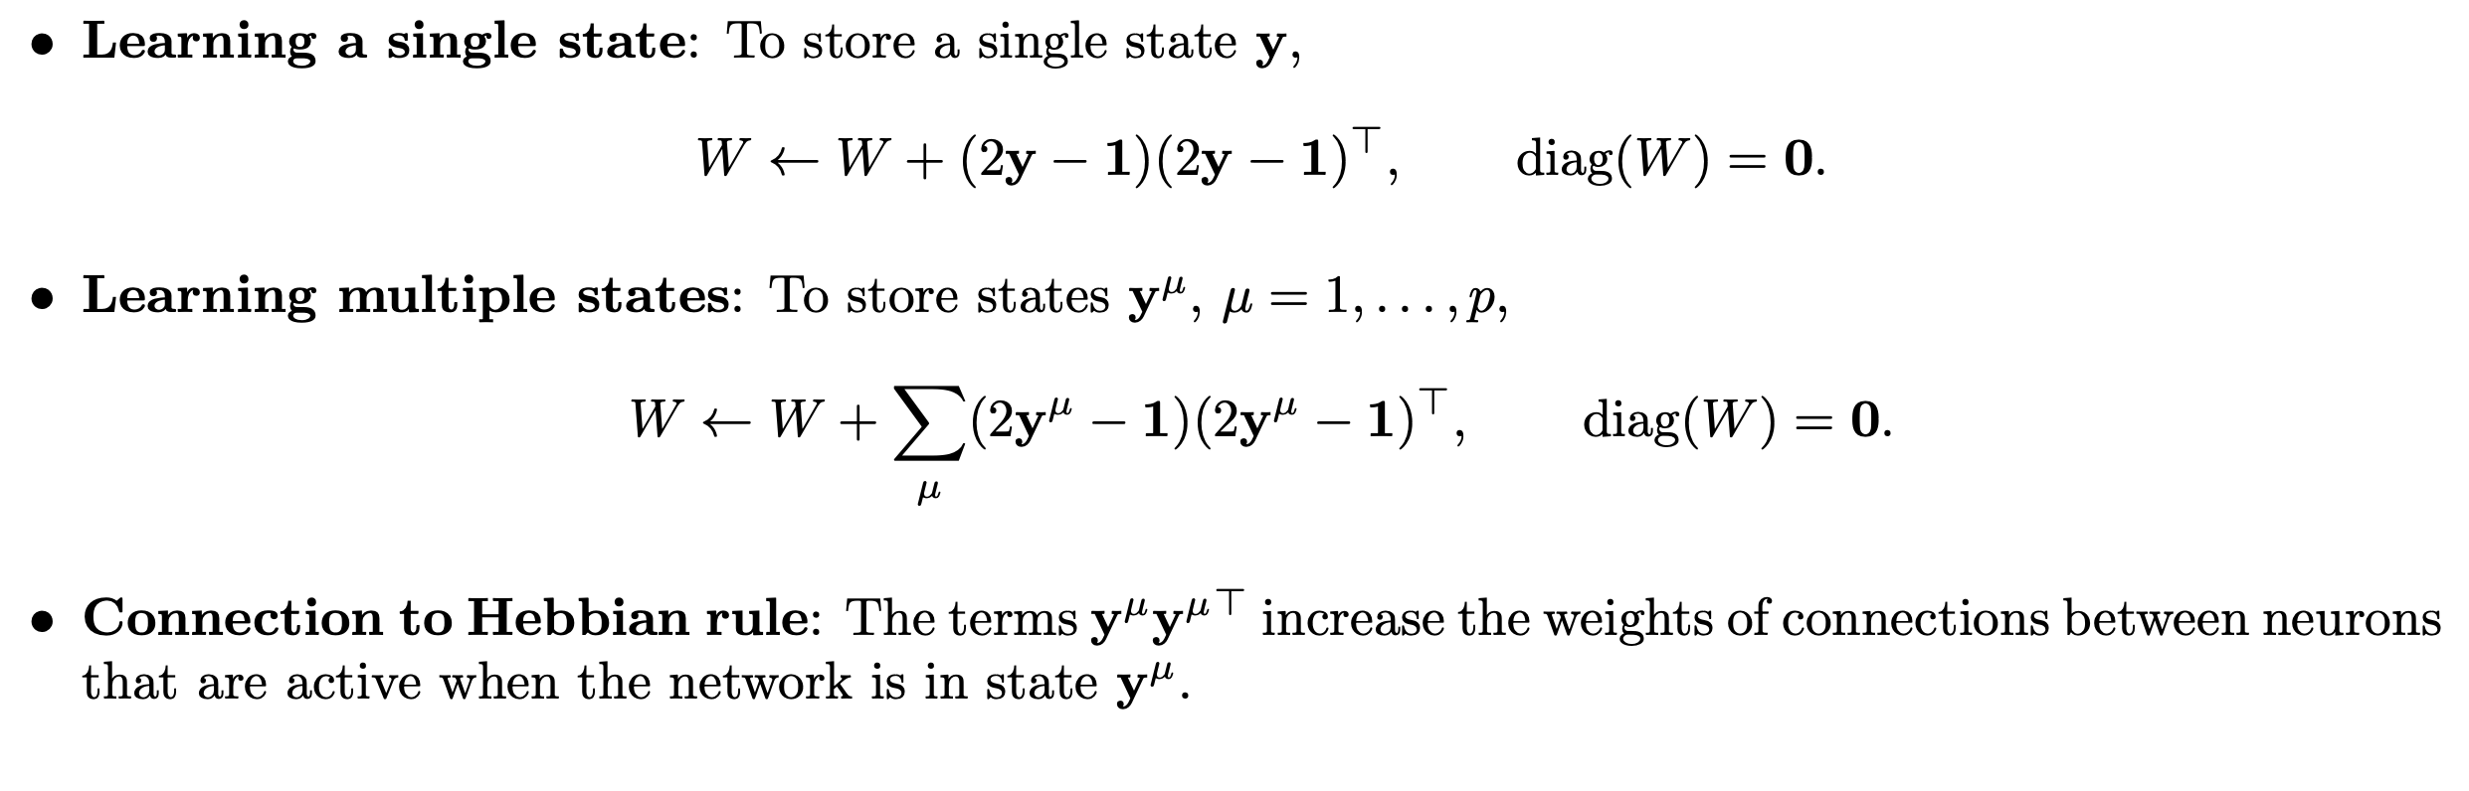
The Hopfield model: Hebb’s rule

Slide 28

The Hopfield model: Hebb’s rule
To learn the state
we apply Hebb’s rule on the empty matrix to get

Slide 29
The Hopfield model: Associative memory
Noisy or incomplete state
Memorized state

Slide 30











The Hopfield Network: Disadvantages
Slow convergence, especially for complex patterns.
Presence of spurious states in the energy landscape, leading to recall errors.
Limited capacity to approximately 0.15 N patterns (overload effect).

Slide 31





From Hopfield to Transformers: Associative Memory Reinvented
Advances in neural information processing systems, 2016
Advances in Neural Information Processing Systems, 2017
Notes:
Dense Associative Memory (DAM)
Les DAM sont une extension moderne des réseaux de Hopfield traditionnels, introduisant des fonctions d'activation rapidement croissantes.
Ces fonctions permettent une capacité de mémoire super-linéaire (voire exponentielle), dépassant la limite linéaire des réseaux traditionnels.
Contrairement aux Hopfield classiques, les DAM peuvent gérer un nombre de souvenirs bien supérieur au nombre de neurones tout en maintenant de larges bassins d'attraction autour des souvenirs stockés.
Les DAM fonctionnent aussi bien avec des variables continues que binaires, et leur intégration dans des architectures de deep learning est facilitée grâce à la rétropropagation.
Lien avec les Transformers
En 2020, une correspondance a été établie entre les DAM et le mécanisme d'attention des transformers, largement utilisés dans les modèles de traitement du langage et des images.
En utilisant une fonction d'activation dont la dérivée est la softmax (distribution de Boltzmann en physique), les DAM reproduisent les règles de mise à jour des mécanismes d'attention.
Ce lien permet :
D'analyser les transformers avec des concepts théoriques issus de la physique statistique, comme les paysages énergétiques et les bassins d'attraction.
D'explorer de nouvelles architectures transformer-like basées sur les idées de mémoire associative.

Slide 32


Model:
Each neuron is viewed as a particle with spin ±1.
Neurons undergo stochastic transitions, allowing the network to escape local energy minima.
Neurons are divided into two groups: visible and hidden.
Not all neurons are connected to each other.
The model assigns probabilities to states according to the Boltzmann distribution..
Boltzmann
Machines
Results:
Thanks to hidden units, the model can capture complex dependencies in the data and learn probabilistic distributions, going beyond fixed patterns, and can also perform dimensionality reduction.
The model is well-suited for solving combinatorial and optimization problems where deterministic approaches fail.

Slide 33
Restricted version (Smolensky 1986)
Original version (Hinton & Sejnowski1983)
Boltzmann
Machines

Slide 34




Energy of a state:
Activation probability:
Boltzmann
Machines
Boltzmann distribution for states:

Slide 35
Two types of problems to solve
Search or Optimization:
The connection weights are fixed and used to represent a cost function (energy).
The stochastic dynamics of a Boltzmann machine then allow it to sample binary state vectors with low energy values.
Learning:
The Boltzmann machine is exposed to a set of binary data vectors and must learn to generate these vectors with high probability.
To do this, it must adjust the weights so that, compared to other possible binary vectors, the data vectors have lower energy values.
The modification of weights is often based on Hebb’s plasticity rule
Boltzmann
Machines
Notes:
Échantillonnage de Gibbs :
Les variables du modèle sont mises à jour séquentiellement en fonction de leur distribution conditionnelle donnée l'état des autres variables.
Ce processus converge (théoriquement) vers une distribution stationnaire correspondant à la distribution de Boltzmann du modèle.
Contrastive Divergence (CD) :
En pratique, une variante simplifiée appelée Contrastive Divergence est fréquemment utilisée pour accélérer l'entraînement.
CD initialise les chaînes MCMC avec les données d'entraînement, exécute un petit nombre de pas de Gibbs (souvent 1 ou 2), et utilise ces échantillons pour estimer les gradients nécessaires à la mise à jour des poids.

Slide 36




Boltzmann Machine and the prize
Notes:
100 hidden units

Slide 37
Today’s focus was
Notes:
1. Cet article explore l'effet de la dispersion spatiale de la constante diélectrique sur les propriétés optiques des cristaux, en montrant comment cette théorie non locale explique les anomalies de réflectivité observées expérimentalement près des résonances excitoniques.
2. Ce papier introduit le concept de "vérification cinétique," un mécanisme qui réduit les erreurs dans les processus biosynthétiques tels que la synthèse des protéines, la reconnaissance des acides aminés et la réplication de l'ADN. En intégrant des étapes énergétiquement coûteuses mais spécifiques, ce modèle permet d'atteindre des taux d'erreur beaucoup plus faibles que ceux prédits par des mécanismes classiques basés uniquement sur les énergies libres de discrimination.

